Slide 1
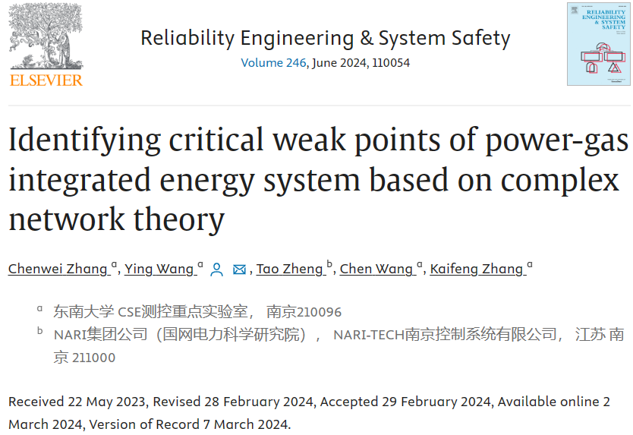
基于复杂网络理论的电气综合能源系统关键薄弱环节识别
• 提出了权重耦合介数来识别关键脆弱环节
• 提出了一种近似最短路径计算算法
• 制定了六种攻击策略和两种脆弱性评估指标
• 结合三种类型的能源枢纽，构建了一个虚拟的欧洲 PGIS

Slide 2
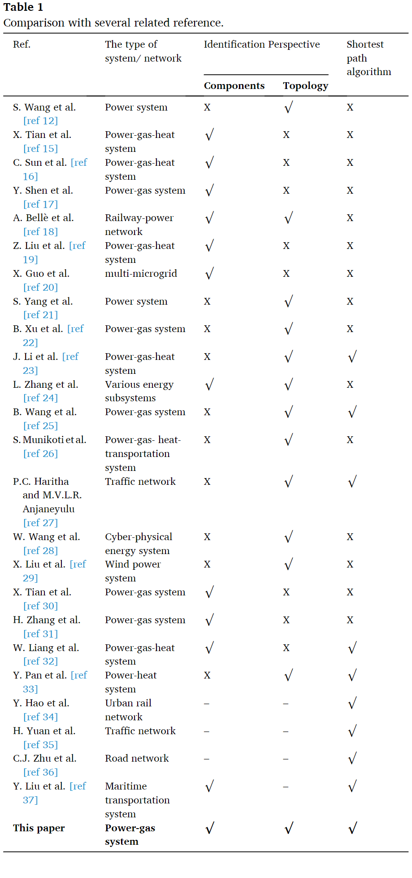
1. 引言
2. 基于复杂网络理论的PGIS建模
3. 脆弱性指数
4. 最短路径计算的近似算法
5. PGIS的脆弱性分析
6. 欧洲PGIS示例
7. 讨论
8. 结论
背景：
随着多种能源系统的深度融合，综合能源系统（IES）在供能可靠性、运行经济性和调度灵活性等方面越来越受到学者们的关注。然而，这些能源中的任何一个的异常运行或故障都可能通过它们的耦合或互连传递到其他能源网络，引发系统级联事故。因此，及时准确地识别IES中的关键薄弱环节对于确保系统的稳定运行至关重要。
挑战：
现有的关键弱点识别研究分为两类。
一类主要侧重于分析IES组件的物理特性和供需关系，而忽略了系统的拓扑结构。
另一类整合了CN理论，强调网络拓扑，而忽略了系统内供能设备分布的影响。
此外，一些专注于识别关键弱点的研究涉及目标节点之间最短路径的计算。这些计算最短路径的算法还没有充分适应复杂的网络拓扑，这阻碍了IES中识别关键弱点的效率。
贡献：
将供能设备的功率输出作为加权因子，以捕获不同类型的能量流；并结合了效率系数，以考虑PGIS耦合设备的能量损失——提出了改进的介数指标，节点和边的权重耦合介数。
提出一种近似的最短路径计算算法（AA-SPC），加速获取必要最短路径信息的同时保持较高的数据精度。通过一种压缩网络办法，AA-SPC简化了从供电节点到负载节点所需的最短路径信息。该最短路径信息对于计算PGIS中的权重耦合介数至关重要。
从拓扑结构和能量流的角度出发，制定了六种攻击策略和两种脆弱性评估指标（即网络碎片和介数损失差）来评估PGIS中识别薄弱环节的性能。

Slide 3
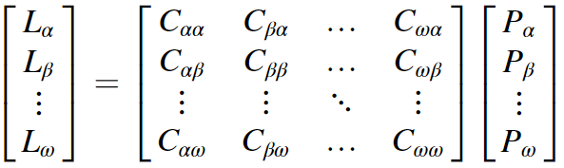
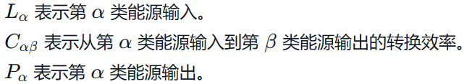
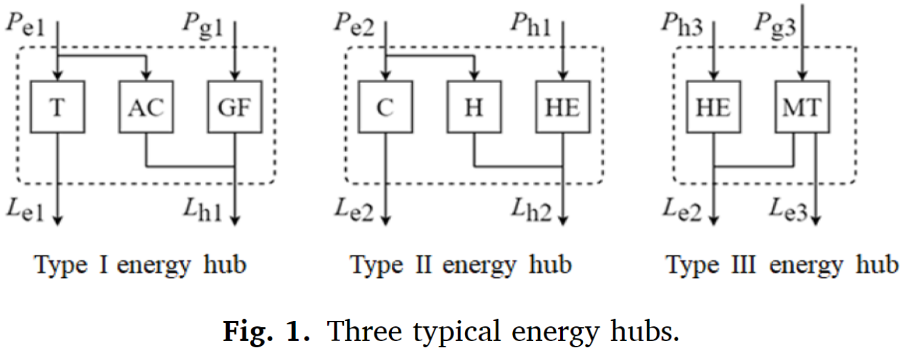
1. 引言
2. 基于复杂网络理论的PGIS建模
3. 脆弱性指数
4. 最短路径计算的近似算法
5. PGIS的脆弱性分析
6. 欧洲PGIS示例
7. 讨论
8. 结论
耦合环节是IES的核心。热电联产机组、电锅炉和空调等设备用于耦合各种子系统，可以增加系统的灵活性，但也会导致多层次和多时间的差异，导致稳态建模困难。
耦合链路的稳态建模是一个关键问题。
能源枢纽可以对能源输入和输出进行抽象和分类，并将IES划分为能源输入端 L 、耦合矩阵 C 和能源输出端 P 。
耦合矩阵 C 准确地描述了各种能源的转换和分布，如电、气和热。
基于三个典型的能源枢纽，大多数IES的耦合可以在图1中实现。
Notes:
增加系统的灵活性：通过使用热电联产机组、电锅炉和空调等设备，能源枢纽能够将不同类型的能源（如电、热、气）在不同子系统之间进行有效的转换和分配。这种能力使系统能够根据需求变化调整能源使用，例如，在电力需求高峰时增加电力输出，在需求低谷时转向热能生产。这种灵活的调整能力是提高系统效率和响应市场变化的关键。
导致多层次和多时间的差异：在实际操作中，不同的能源需求和供应条件在不同时间（如一天中的不同时间）和不同层次（如季节变化、天气条件）上会有显著差异。例如，冬季可能需要更多的热能供暖，而夏季则可能需求更多的电力用于空调。这些变化要求能源枢纽在不同的时间和条件下进行调整和优化。
导致稳态建模困难：稳态建模是指在假定系统处于长时间不变的状态下，对系统的性能进行分析和预测的过程。在能源枢纽的情况下，由于系统需要应对多层次和多时间的变化，建立一个能准确反映所有可能操作条件下的稳定性和效率的模型变得非常复杂。模型需要能够处理和预测从一种能源到另一种能源的转换效率，以及如何在不同的外部条件和内部配置下优化能源输出。

Slide 4
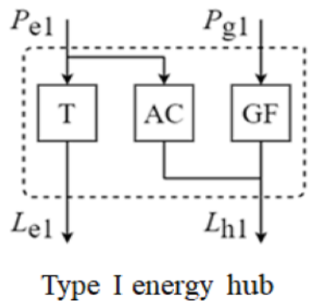
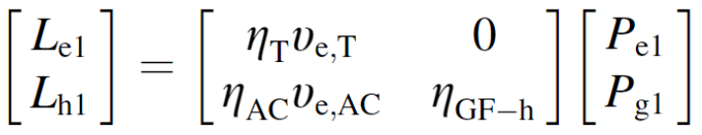
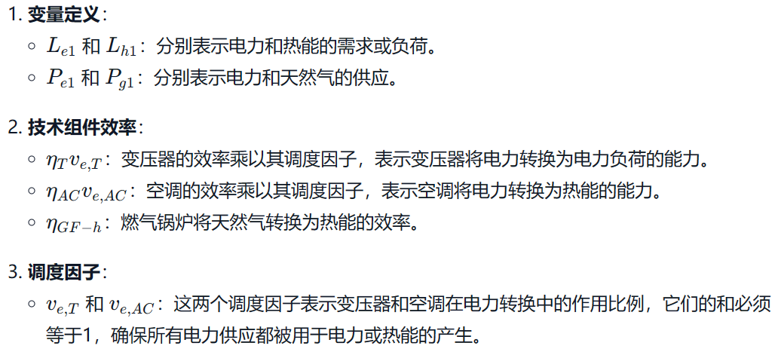
1. 引言
2. 基于复杂网络理论的PGIS建模
3. 脆弱性指数
4. 最短路径计算的近似算法
5. PGIS的脆弱性分析
6. 欧洲PGIS示例
7. 讨论
8. 结论
介绍三类能源枢纽，将气网与电网络耦合成PGIS
提出一个简化原则，将PGIS转换为无权无向图
e1-e1
h1-e1
e1-h1
g1-h1

Slide 5
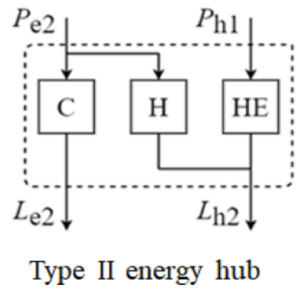
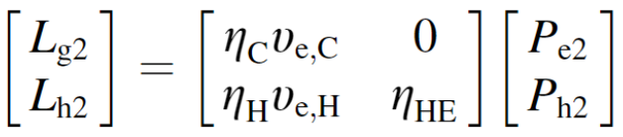


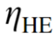
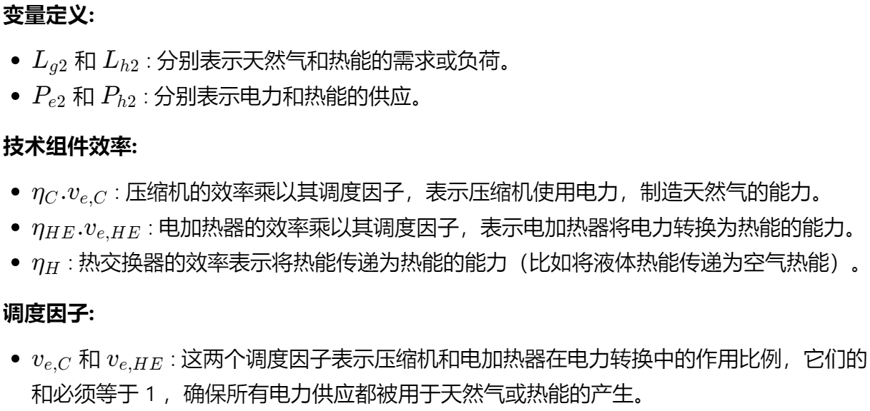
1. 引言
2. 基于复杂网络理论的PGIS建模
3. 脆弱性指数
4. 最短路径计算的近似算法
5. PGIS的脆弱性分析
6. 欧洲PGIS示例
7. 讨论
8. 结论
介绍三类能源枢纽，将气网与电网络耦合成PGIS
提出一个简化原则，将PGIS转换为无权无向图
2
e2-g2
h2-g2
e2-h2
h2-h2
g
Notes:
通过电力，人工制造天然气的过程中，压缩机 C 是个重要设备。 原文符号有误

Slide 6
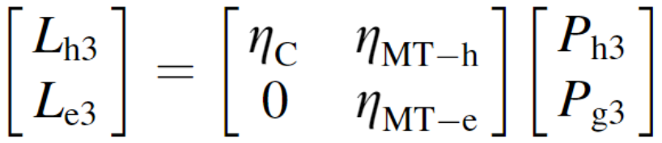
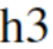
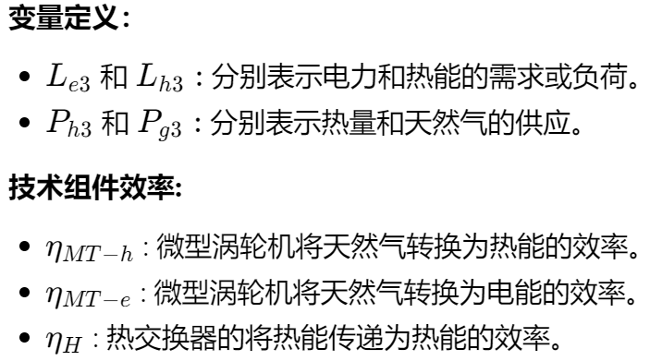
1. 引言
2. 基于复杂网络理论的PGIS建模
3. 脆弱性指数
4. 最短路径计算的近似算法
5. PGIS的脆弱性分析
6. 欧洲PGIS示例
7. 讨论
8. 结论
介绍三类能源枢纽，将气网与电网络耦合成PGIS
提出一个简化原则，将PGIS转换为无权无向图
h3-h3
g3-h3
h3-e3
g3-e3

Slide 7
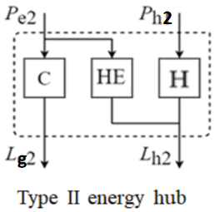
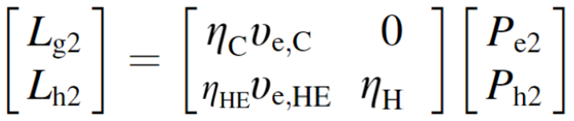
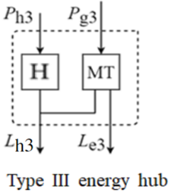
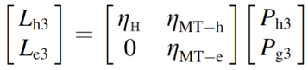
1. 引言
2. 基于复杂网络理论的PGIS建模
3. 脆弱性指数
4. 最短路径计算的近似算法
5. PGIS的脆弱性分析
6. 欧洲PGIS示例
7. 讨论
8. 结论
介绍三类能源枢纽，将气网与电网络耦合成PGIS
提出一个简化原则，将PGIS转换为无权无向图
为进一步促进PGIS脆弱性研究，本文参考了电网复杂网络的建模方法，并定义了如下建模原则：
(1)
将发电机、气源、储气罐、负载、能源枢纽、变电站等中间设备的所有组件简化为节点。
网络中的所有节点分为三种类型：供能节点、负载节点和中间节点。
(2)
假设传输线的特性参数是一致的。天然气管道的参数，如直径和粗糙度，是一致的。所有输电线路和天然气管道都简化为未加权的无向边。
(3)
权重 W_{i} 为供能设备的输出功率（发电机采用有功功率）。
(4)
地面支撑线路，不考虑设备/线路的容量。

Slide 8
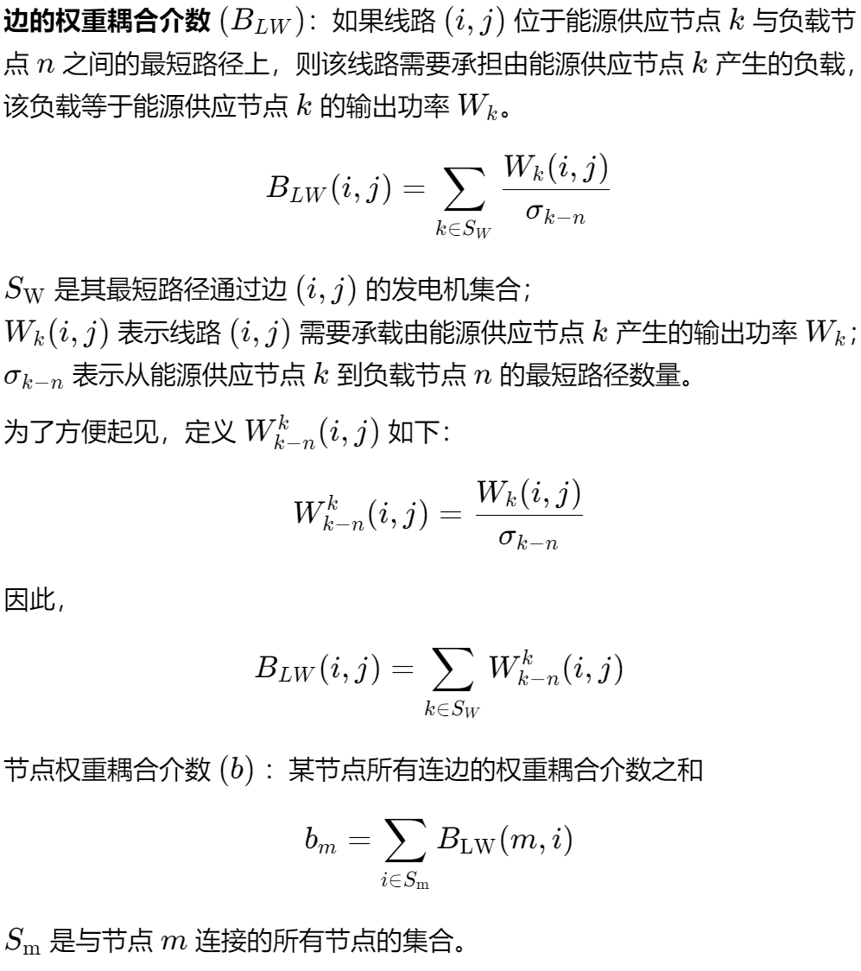
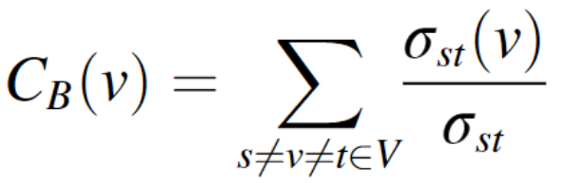
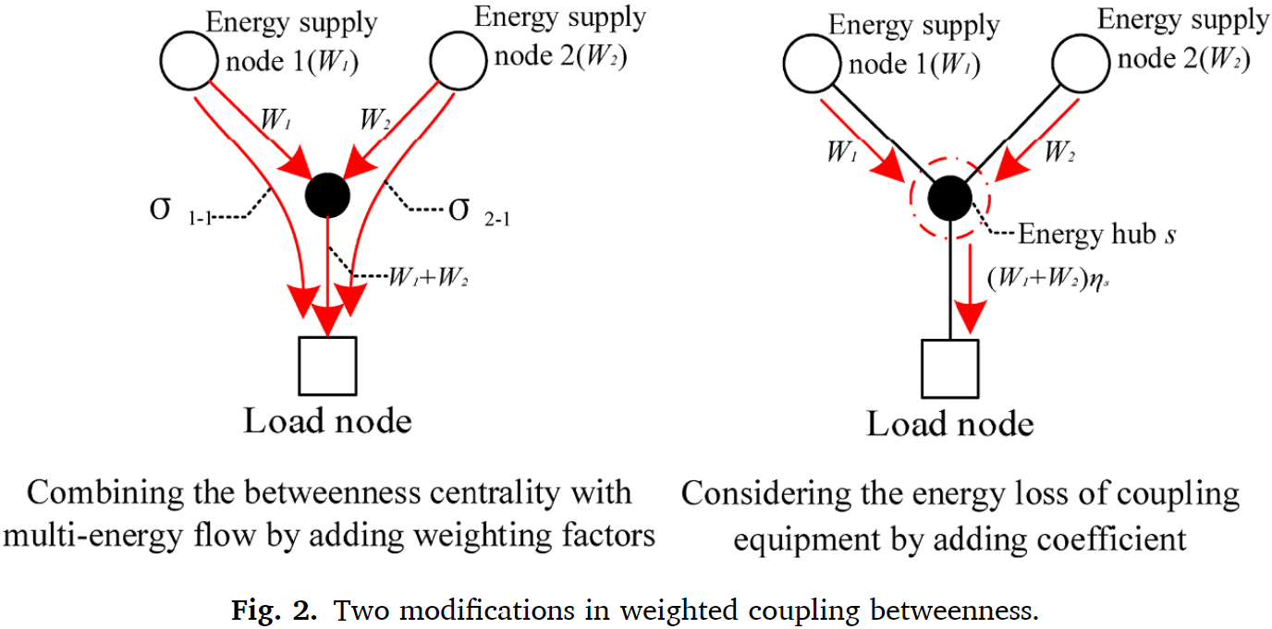
1. 引言
2. 基于复杂网络理论的PGIS建模
3. 脆弱性指标
4. 最短路径计算的近似算法
5. PGIS的脆弱性分析
6. 欧洲PGIS示例
7. 讨论
8. 结论
(5)
(6)
通过添加加权因子将介数中心性与多能量流相结合。
普通介数中心性，只考虑网络的拓扑结构，没有考虑可能有大量能量通过但对拓扑连接影响较小的特殊节点或线路；没有考虑设备分布和输出对系统的影响，如发电机、锅炉和燃气轮机。
(7)
(8)
(9)
Notes:
图中下面那条边，是两条最短路径的一部分，他要承受两个供电节点的输出

Slide 9
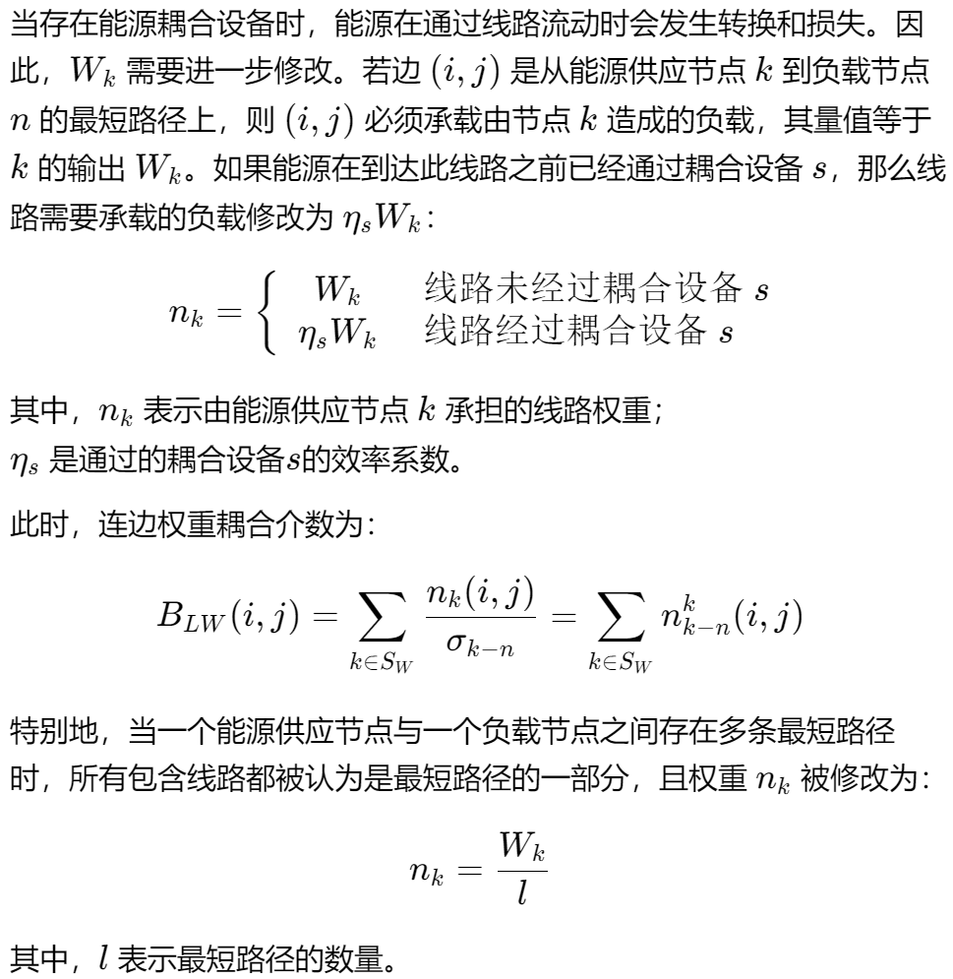
1. 引言
2. 基于复杂网络理论的PGIS建模
3. 脆弱性指标
4. 最短路径计算的近似算法
5. PGIS的脆弱性分析
6. 欧洲PGIS示例
7. 讨论
8. 结论
通过添加效率系数来计算耦合设施的能量损失：
PGIS中不同形式的能源（如电力和天然气）的共存导致了可能携带两种或多种能源的传输路径。为了便于对多种形式的能源进行脆弱性分析，考虑了系统中不同形式之间的能源转换。
(10)
(11)
(12)

Slide 10
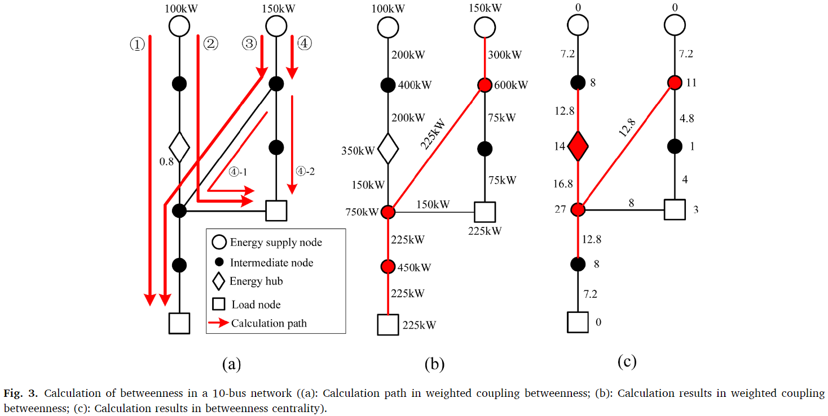
1. 引言
2. 基于复杂网络理论的PGIS建模
3. 脆弱性指标
4. 最短路径计算的近似算法
5. PGIS的脆弱性分析
6. 欧洲PGIS示例
7. 讨论
8. 结论
10总线网络的拓扑结构：两个能源供应节点（输出功率分别为100 和150 kW）、一个能源枢纽（效率系数为0.8）、两个负载节点。
还显示了权重耦合介数的计算路径，表示从能源供应节点到负载节点的最短路径。
在④路径中，有两条到目标的最短路径，即④—1和④—2。
（b） 和（c）分别显示了通过权重耦合介数和普通介数中心性计算的结果，其中识别的关键弱点用红色突出显示。
（b） 以及（c）揭示了这两个指标的计算结果的某些相似性。然而，权重耦合介数识别到的节点和线路不仅在网络中具有很高的连通性影响，而且在能量传递中也发挥着重要作用，可以检测到普通介数中心性无法识别的关键弱点。

Slide 11
1. 引言
2. 基于复杂网络理论的PGIS建模
3. 脆弱性指数
4. 最短路径计算的近似算法
5. PGIS的脆弱性分析
6. 欧洲PGIS示例
7. 讨论
8. 结论
目前，在计算机上串行解决最短路径的计算问题主要有两种方法：
1）使用优化算法和其他方法来降低算法的计算复杂度
2）使用启发式和其他方法来限制搜索空间并近似最短路径
当前具有非负权重的串行最短路径算法只能将计算复杂度降低到O（MlogN）
这是Dijkstra算法的优化版本
在处理大规模真实世界网络时，最短路径的计算非常复杂，传统分析方法存在性能问题。
真实世界的网络通常具有复杂的网络特性，并且具有不同拓扑特征的网络之间，最短路径算法的效率差异很大。设计一种能够在不同网络形式上实现良好计算效率的通用算法具有挑战性。
在分析复杂网络特性和考虑PGIS特征的基础上，提出了一种适用于PGIS的最短路径计算（AA-SPC）近似算法。
Notes:
刚才提出的指标都依赖于最短路径计算

Slide 12
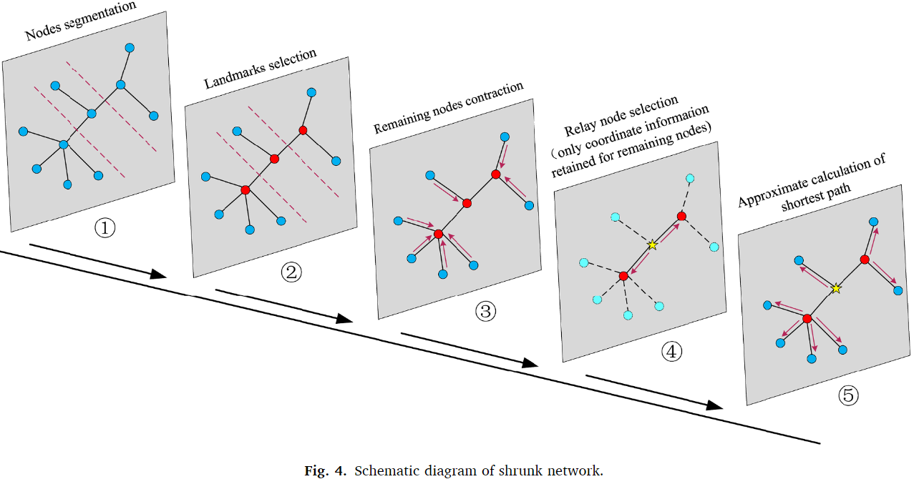
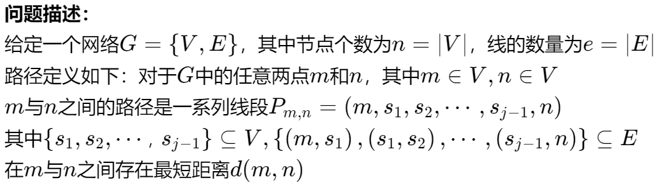
1. 引言
2. 基于复杂网络理论的PGIS建模
3. 脆弱性指数
4. 最短路径计算的近似算法
5. PGIS的脆弱性分析
6. 欧洲PGIS示例
7. 讨论
8. 结论

Slide 13
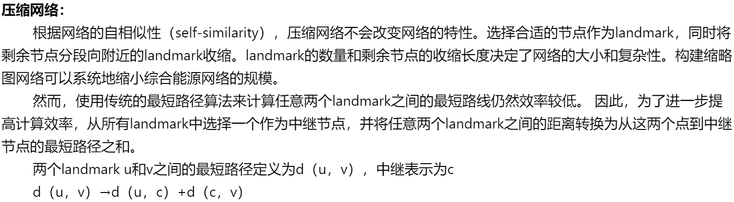
1. 引言
2. 基于复杂网络理论的PGIS建模
3. 脆弱性指数
4. 最短路径计算的近似算法
5. PGIS的脆弱性分析
6. 欧洲PGIS示例
7. 讨论
8. 结论

Slide 14
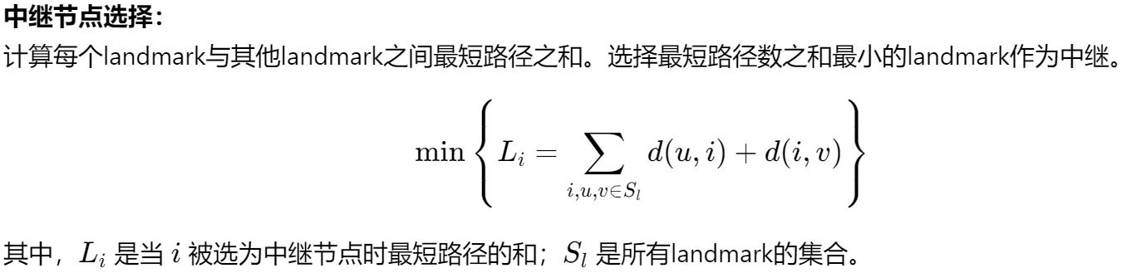
1. 引言
2. 基于复杂网络理论的PGIS建模
3. 脆弱性指数
4. 最短路径计算的近似算法
5. PGIS的脆弱性分析
6. 欧洲PGIS示例
7. 讨论
8. 结论
（14）

Slide 15
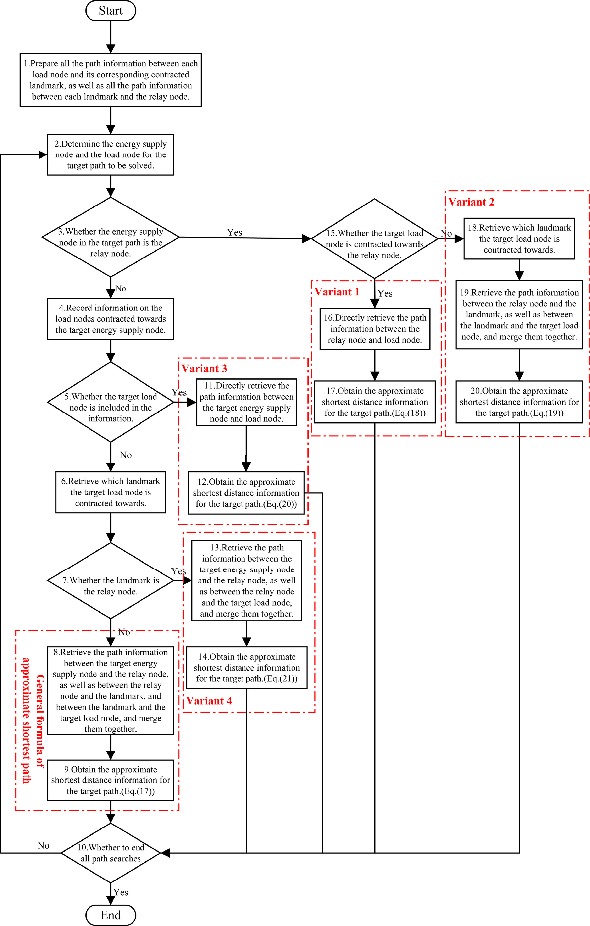
1. 引言
2. 基于复杂网络理论的PGIS建模
3. 脆弱性指数
4. 最短路径计算的近似算法
5. PGIS的脆弱性分析
6. 欧洲PGIS示例
7. 讨论
8. 结论
1、准备每个负载节点与其相应的landmark之间的所有路径信息，以及每个landmark与中继节点之间的所有路径信息
左图说明了计算近似最短路径信息的流程：
该算法最初需要计算基本路径信息，包括每个负载节点与其相应的landmark之间的距离，以及每个landmark与中继节点之间的距离。
随后，确定目标路径的供能节点和负载节点，然后进行四次评估（步骤3、5、7和15），通过相应的计算公式（步骤9、12、14、17和20）获得目标近似最短路径信息的四种变体。
最后，采用步骤10验证是否获取了所有目标近似最短路径信息，如果没有，则返回步骤2继续计算，否则结束算法的操作。
2、确定目标路径的供能节点和负载节点
3、目标路径的供能节点是否为中继节点
15、目标路径的负载节点是否向中继节点收缩
18.获取负载节点对应的landmark
19.获取中继节点和landmark之间的路径信息,以及landmark和目标负载节点之间的路径信息,并将它们合并在一起。
4.记录收缩到目标供能节点的负载节点的信息
16.直接获取中继节点和负载节点之间的路径信息。
5、目标负载节点是否在该信息中
11.直接获取目标供能、负载节点之间的路径信息
17. 获取目标路径的近似最短距离信息。
(公式18)
20.获取目标路径的近似最短距离信息。(公式19)
6.获取目标负载节点对应的landmark
12.获取目标路径的近似最短路径。（公式20）
7、该landmark是否为中继节点
13.获取目标供能节点与中继节点、中继节点与目标负载节点之间的路径信息，然后合并。
8.获取目标供能节点与中继节点、中继节点与landmark、landmark与目标负载节点之间的路径信息，然后合并。
14.获取目标路径的近似最短距离信息（公式21）
9.获取目标路径的近似最短距离信息（公式17）
Notes:
直接看下一页的例子可能会更清楚一点

Slide 16
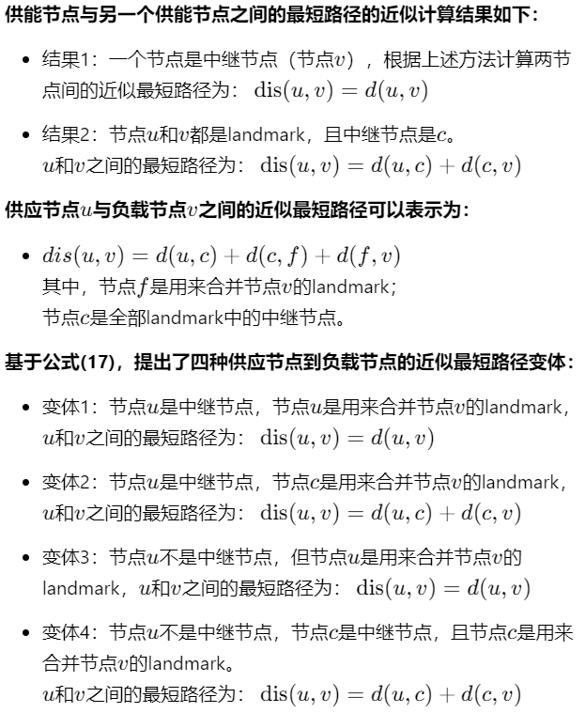
1. 引言
2. 基于复杂网络理论的PGIS建模
3. 脆弱性指数
4. 最短路径计算的近似算法
5. PGIS的脆弱性分析
6. 欧洲PGIS示例
7. 讨论
8. 结论
1、准备每个负载节点与其相应的landmark之间的所有路径信息，以及每个landmark与中继节点之间的所有路径信息
(15)
2、确定目标路径的供能节点和负载节点
3、目标路径的供能节点是否为中继节点
15、目标路径的负载节点是否向中继节点收缩
(16)
18.获取负载节点对应的landmark
19.获取中继节点和landmark之间的路径信息,以及landmark和目标负载节点之间的路径信息,并将它们合并在一起。
4.记录收缩到目标供能节点的负载节点的信息
16.直接获取中继节点和负载节点之间的路径信息。
(17)
5、目标负载节点是否在该信息中
11.直接获取目标供能、负载节点之间的路径信息
17. 获取目标路径的近似最短距离信息。
(公式18)
20.获取目标路径的近似最短距离信息。(公式19)
6.获取目标负载节点对应的landmark
12.获取目标路径的近似最短路径。（公式20）
7、该landmark是否为中继节点
13.获取目标供能节点与中继节点、中继节点与目标负载节点之间的路径信息，然后合并。
(18)
8.获取目标供能节点与中继节点、中继节点与landmark、landmark与目标负载节点之间的路径信息，然后合并。
14.获取目标路径的近似最短距离信息（公式21）
(19)
(20)
9.获取目标路径的近似最短距离信息（公式17）
(21)

Slide 17
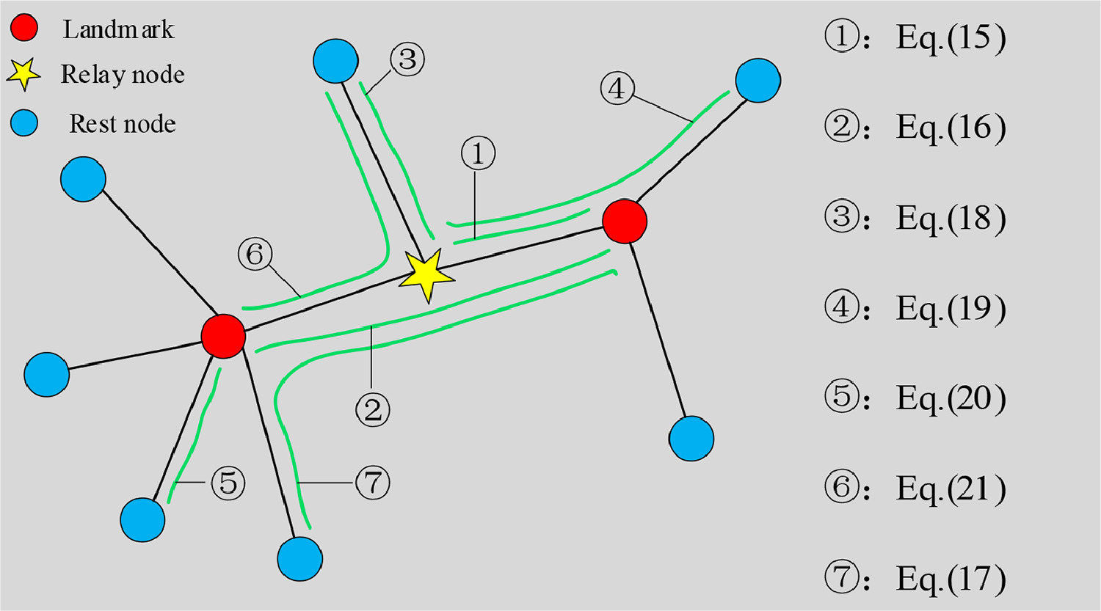
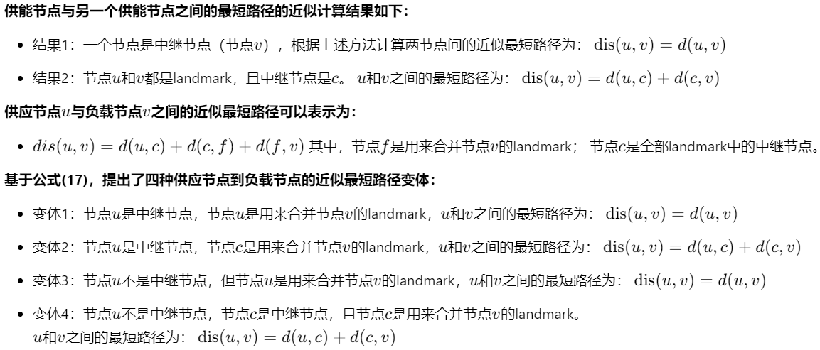

1. 引言
2. 基于复杂网络理论的PGIS建模
3. 脆弱性指数
4. 最短路径计算的近似算法
5. PGIS的脆弱性分析
6. 欧洲PGIS示例
7. 讨论
8. 结论
看起来比较显然，但实际计算的时候，压缩到landmark的那些节点路径信息，以及中继点相关的路径信息，其实是在网络压缩阶段就作为备份一直保存着，不用每次都重复计算。“缓存”的思想。
(15)
(16)
(17)
(18)
(19)
(20)
(21)
Notes:
看起来比较显然，但实际计算的时候，压缩的landmark的那些节点路径信息，以及中继点相关的路径信息，其实是作为备份一直保存着，不用每次都重复计算

Slide 18
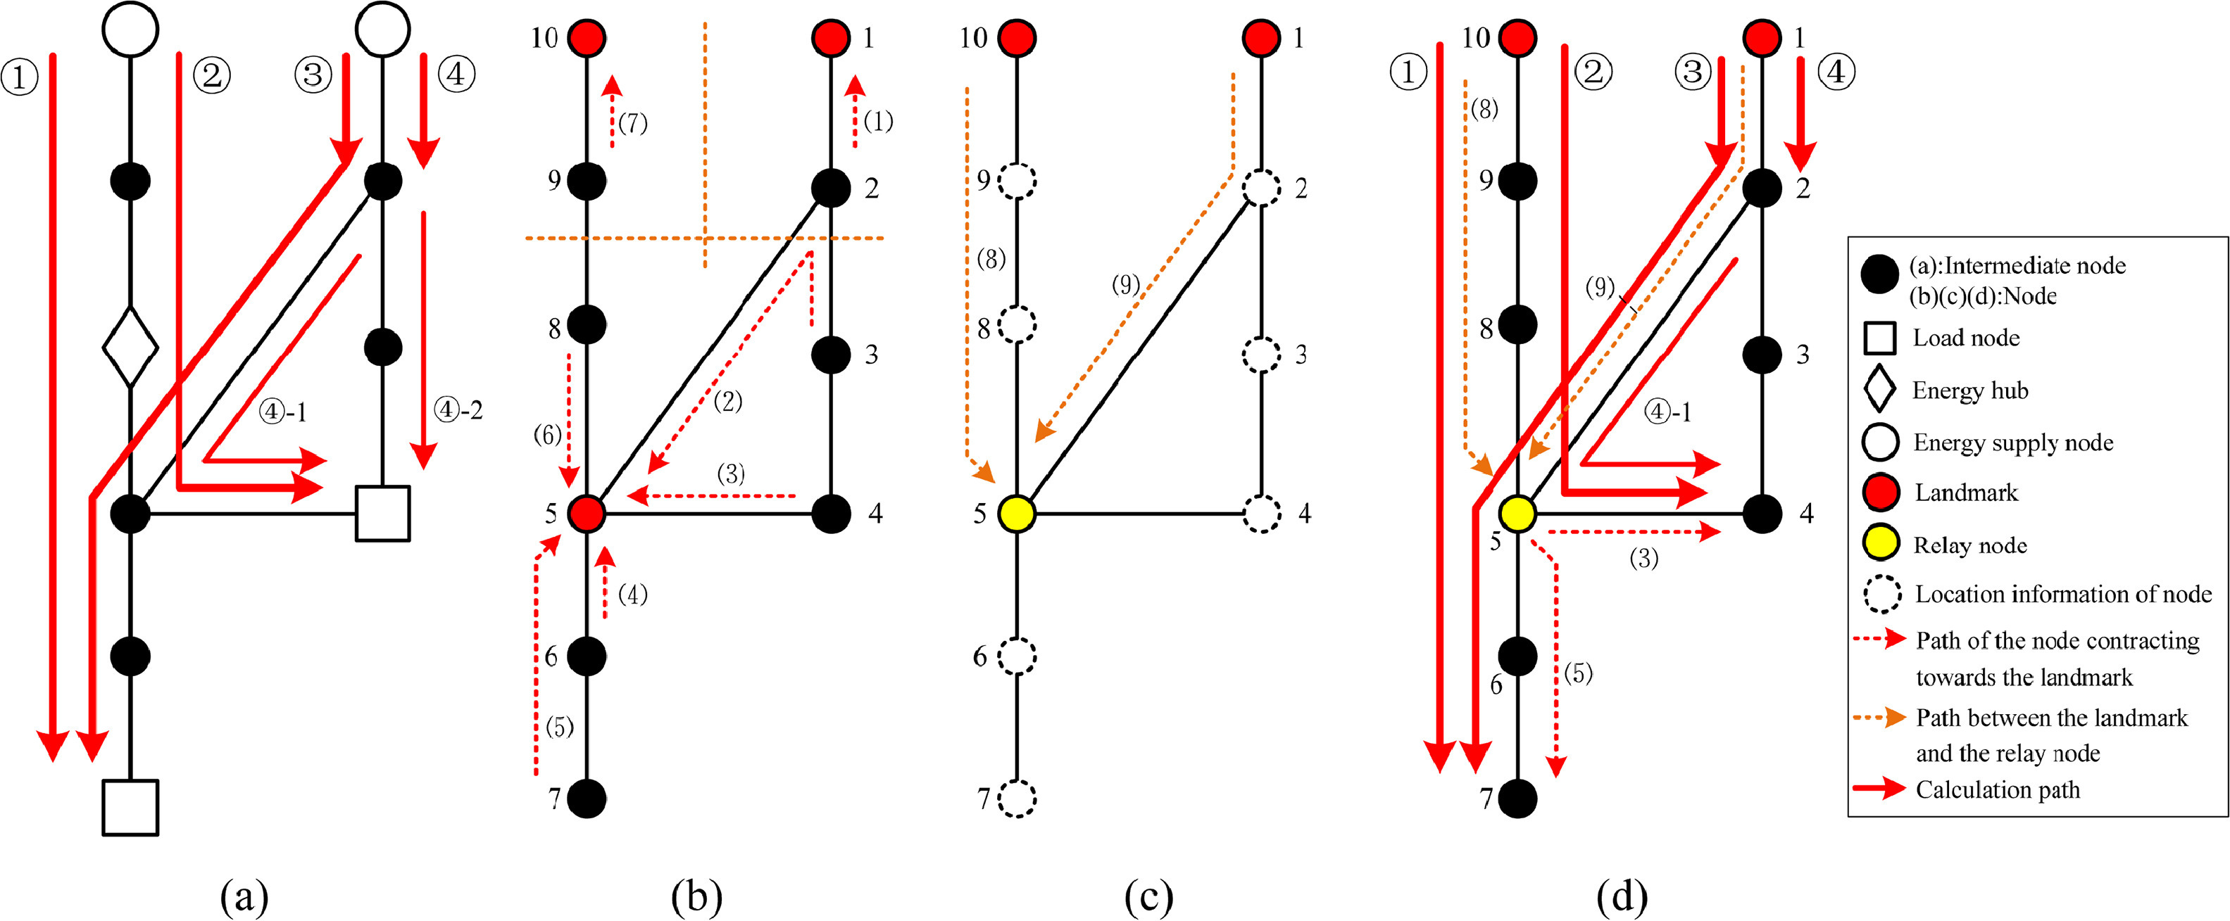
1. 引言
2. 基于复杂网络理论的PGIS建模
3. 脆弱性指数
4. 最短路径计算的近似算法
5. PGIS的脆弱性分析
6. 欧洲PGIS示例
7. 讨论
8. 结论
描述了10总线网络中权重耦合介数的计算所依赖的四条最短路径①、②、③和④，从供电节点开始，到负载节点结束。
简化了10节点网络的拓扑结构，并选择了三个节点作为landmark。剩余的节点基于最近的landmark被划分为区域，并朝着它们各自的landmark收缩。在压缩过程中记录最短路径信息，如路径（1）至（7）所示。
选择最短路径数之和最小的landmark作为中继点（节点5）。如路径（8）和（9）所示，记录其他landmark和中继点之间的路径信息。
显示出了四条最短路径的近似计算，其中，路径 ① 被转换为路径（8）+（5），路径 ② 被转换为通路（8）+（3），路径 ③ 被转换为通道（9）+（5）和路径 ④ 被转换为路径（9）+（3）。
所获得的近似路径信息几乎与精确路径信息相同（除了④-2）。在大规模路由中，AA-SPC比传统的路径搜索算法具有优势。尽管该算法在早期阶段需要记录更多的路径信息（如节点向landmark收缩时的路径信息以及landmark与中继节点之间的路径信息），但在后期计算目标路径时具有较高的效率。特别是在较大的拓扑结构中，随着计算复杂度的几何增加，传统最短路径算法的效率将显著降低，而本文提出的近似算法的计算优势将更加明显。
Notes:
使用所提出的近似最短路径算法，重新计算之前的10总线网络里的权重耦合耦合介数，
图 7.基于AA-SPC的10总线网络路径计算（a）：计算路径;（b）：网络缩略;（c）：中继节点选择;（d）：近似路径计算）。
比较经典的(分级)缓存思想，并不是算法本身有多高明
在原网络塌缩成缩略网络的过程中，备份好相关路径信息
每次计算的时候都可以调用”备份缓存”，不用总是从头算起

Slide 19
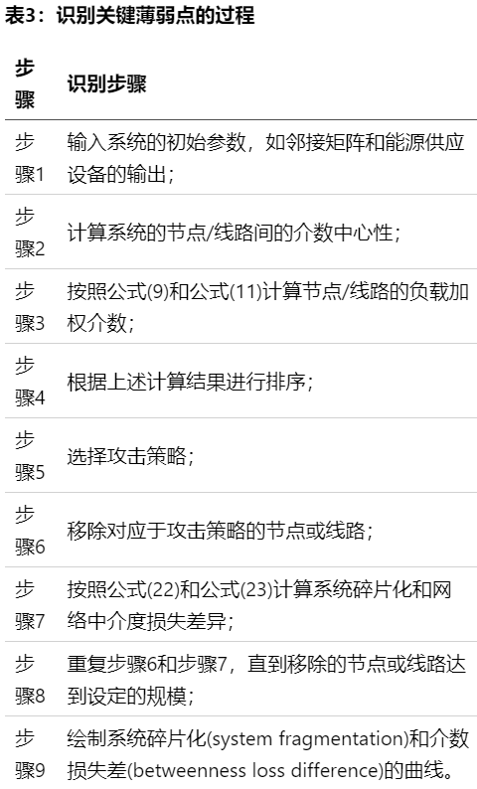
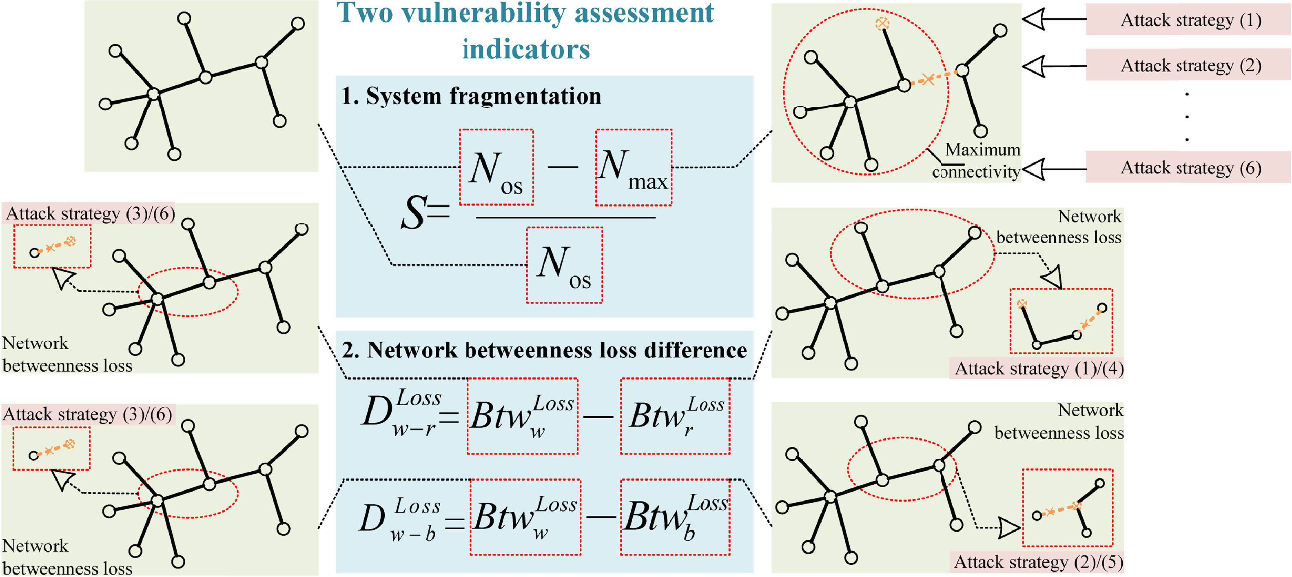
1. 引言
2. 基于复杂网络理论的PGIS建模
3. 脆弱性指数
4. 最短路径计算的近似算法
5. PGIS的脆弱性分析
6. 欧洲PGIS示例
7. 讨论
8. 结论
六种针对节点/连边的攻击策略：
随机
基于介数中心性
基于权重耦合介数
假设是对节点/边的直接物理破坏，被破坏后的节点/边完全失去功能并退出网络。
Notes:
BtwLoss w 是网络在权重耦合介数优先的攻击策略下，攻击前后的网络介数中心性之差
BtwLoss r 是网络在随机攻击策略下，攻击前后的网络介数中心性之差
BtwLoss b 是网络在介数中心性优先的攻击策略下，攻击前后的网络介数中心性之差

Slide 20
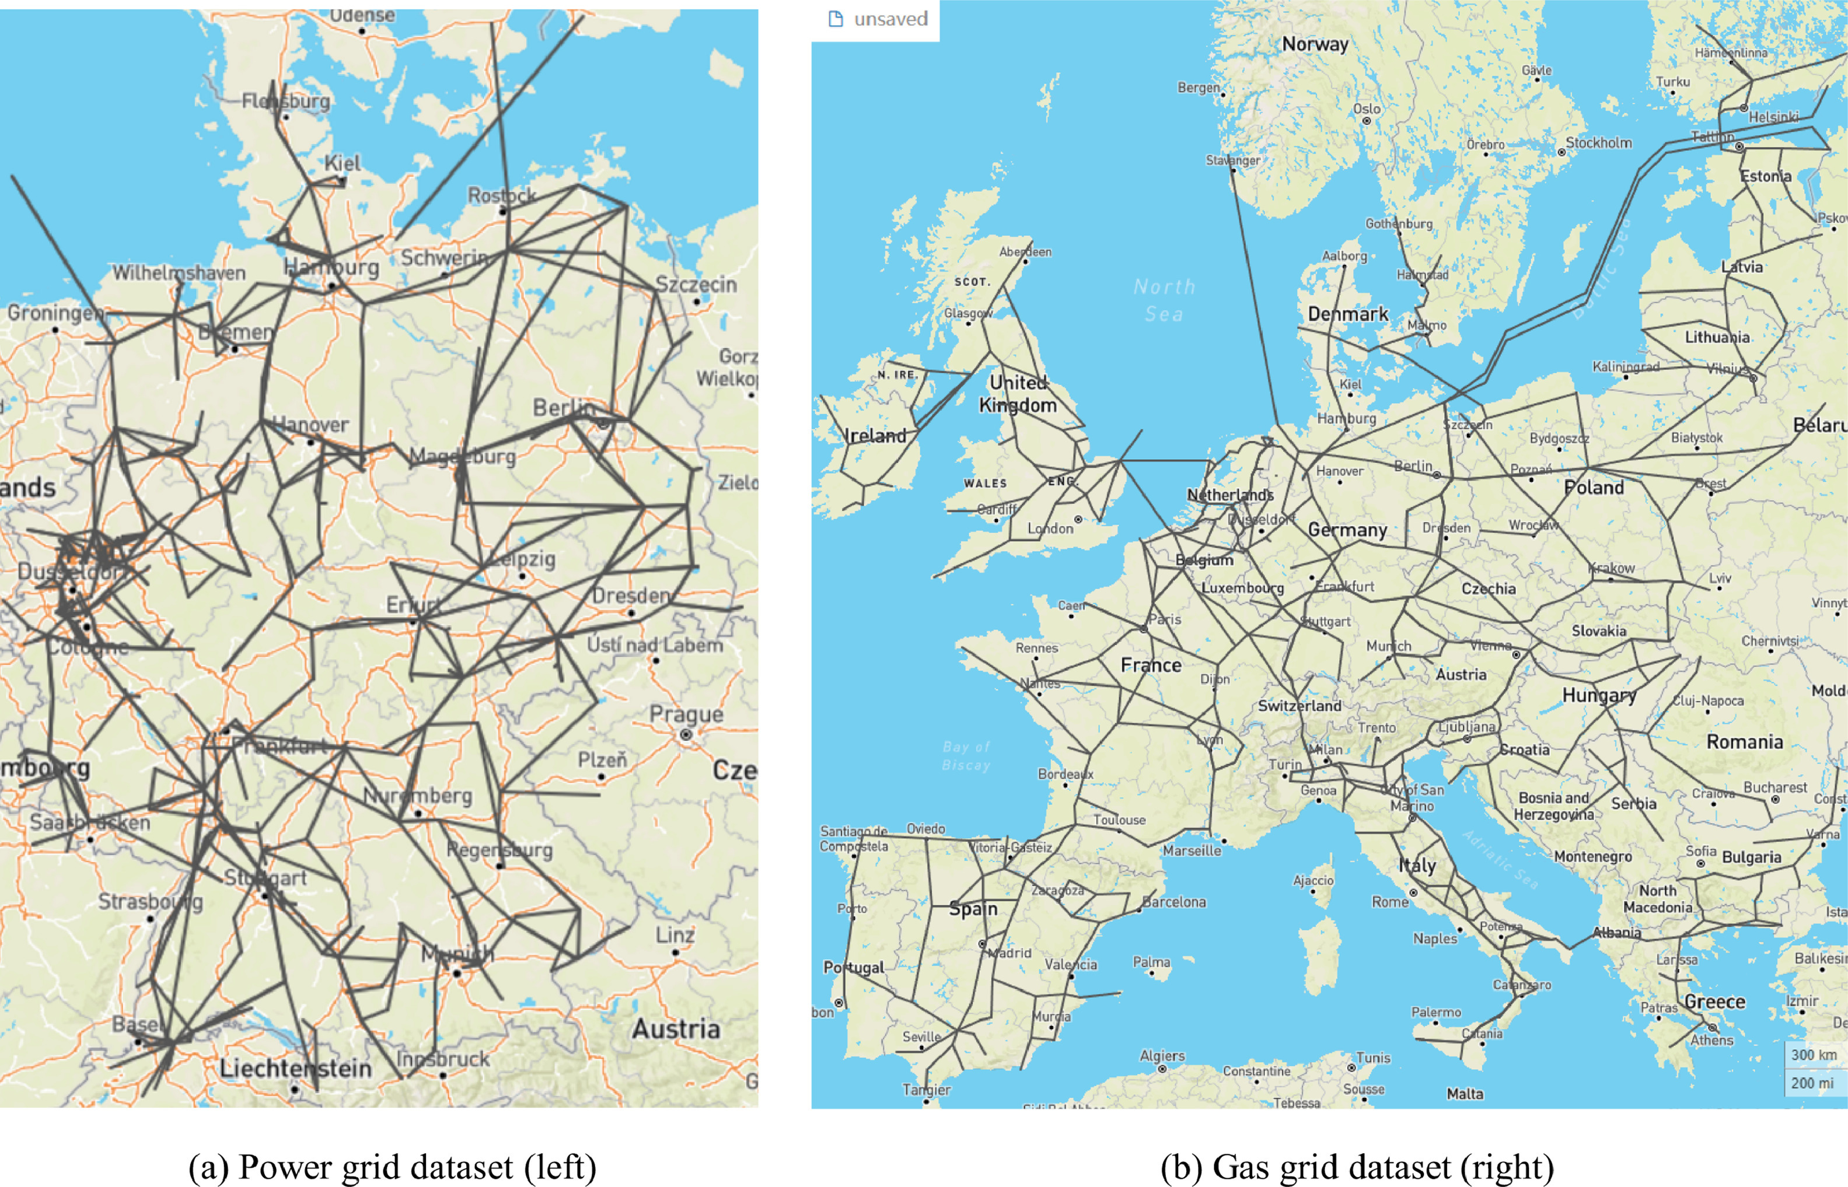
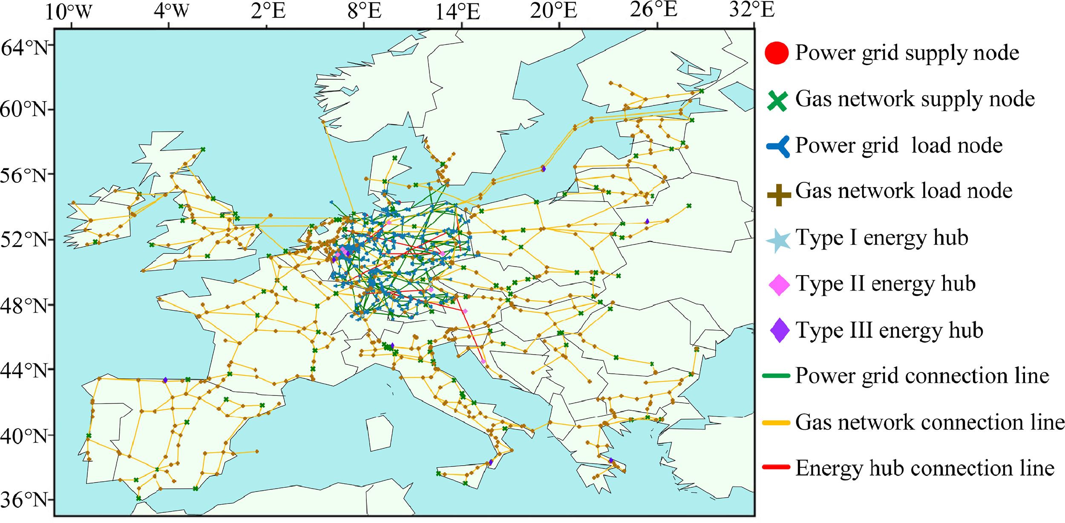
1. 引言
2. 基于复杂网络理论的PGIS建模
3. 脆弱性指数
4. 最短路径计算的近似算法
5. PGIS的脆弱性分析
6. 欧洲PGIS示例
7. 讨论
8. 结论
Sci-GRID电网数据集 Sci-GRID燃气网数据集
T变压器、AC空调、GF燃气锅炉、C压缩机、HE电加热器、H热交换器、MT微型涡轮机
Type I 能源枢纽被设置在燃气网络和电网之间的节点上，距离不超过4000米（防止能量损失？）；Type II 能源枢纽被设置在距离压缩机（附录数据集有压缩机位置）最近的电网设备上，距离不超过8000米；而Type III 能源枢纽是随机生成的。
Construction of energy hubs: Based on the characteristics of energy hubs, a Type I and Type III energyhub can be constructed starting from any device in European PGIS. For Type II energyhub, the nearest power grid device to the compressoris identified. The devices distance between gas network and power grid is calculated to determine whether to add energy hub. Type I energy hub is set within 4000 m, Type II energy hub is set within 8000 m, and Type III energyhub is randomly generated. At this point, there are 10 Type I energyhubs, 9 Type II energyhubs, and 9 Type III energy hubs in the European PGIS.
According to the principles in Section 2 the European PGIS can be simplified into an unweighted undirected graph, which contains 1310 nodes (511 nodes in the power grid, 688 nodes in the gas network, rest nodes are energy hubs).
Notes:
耦合描述方面比较，不叫不清不楚，下面是原文，上面是我的理解。全文只有这一段话描述了如何耦合。

Slide 21
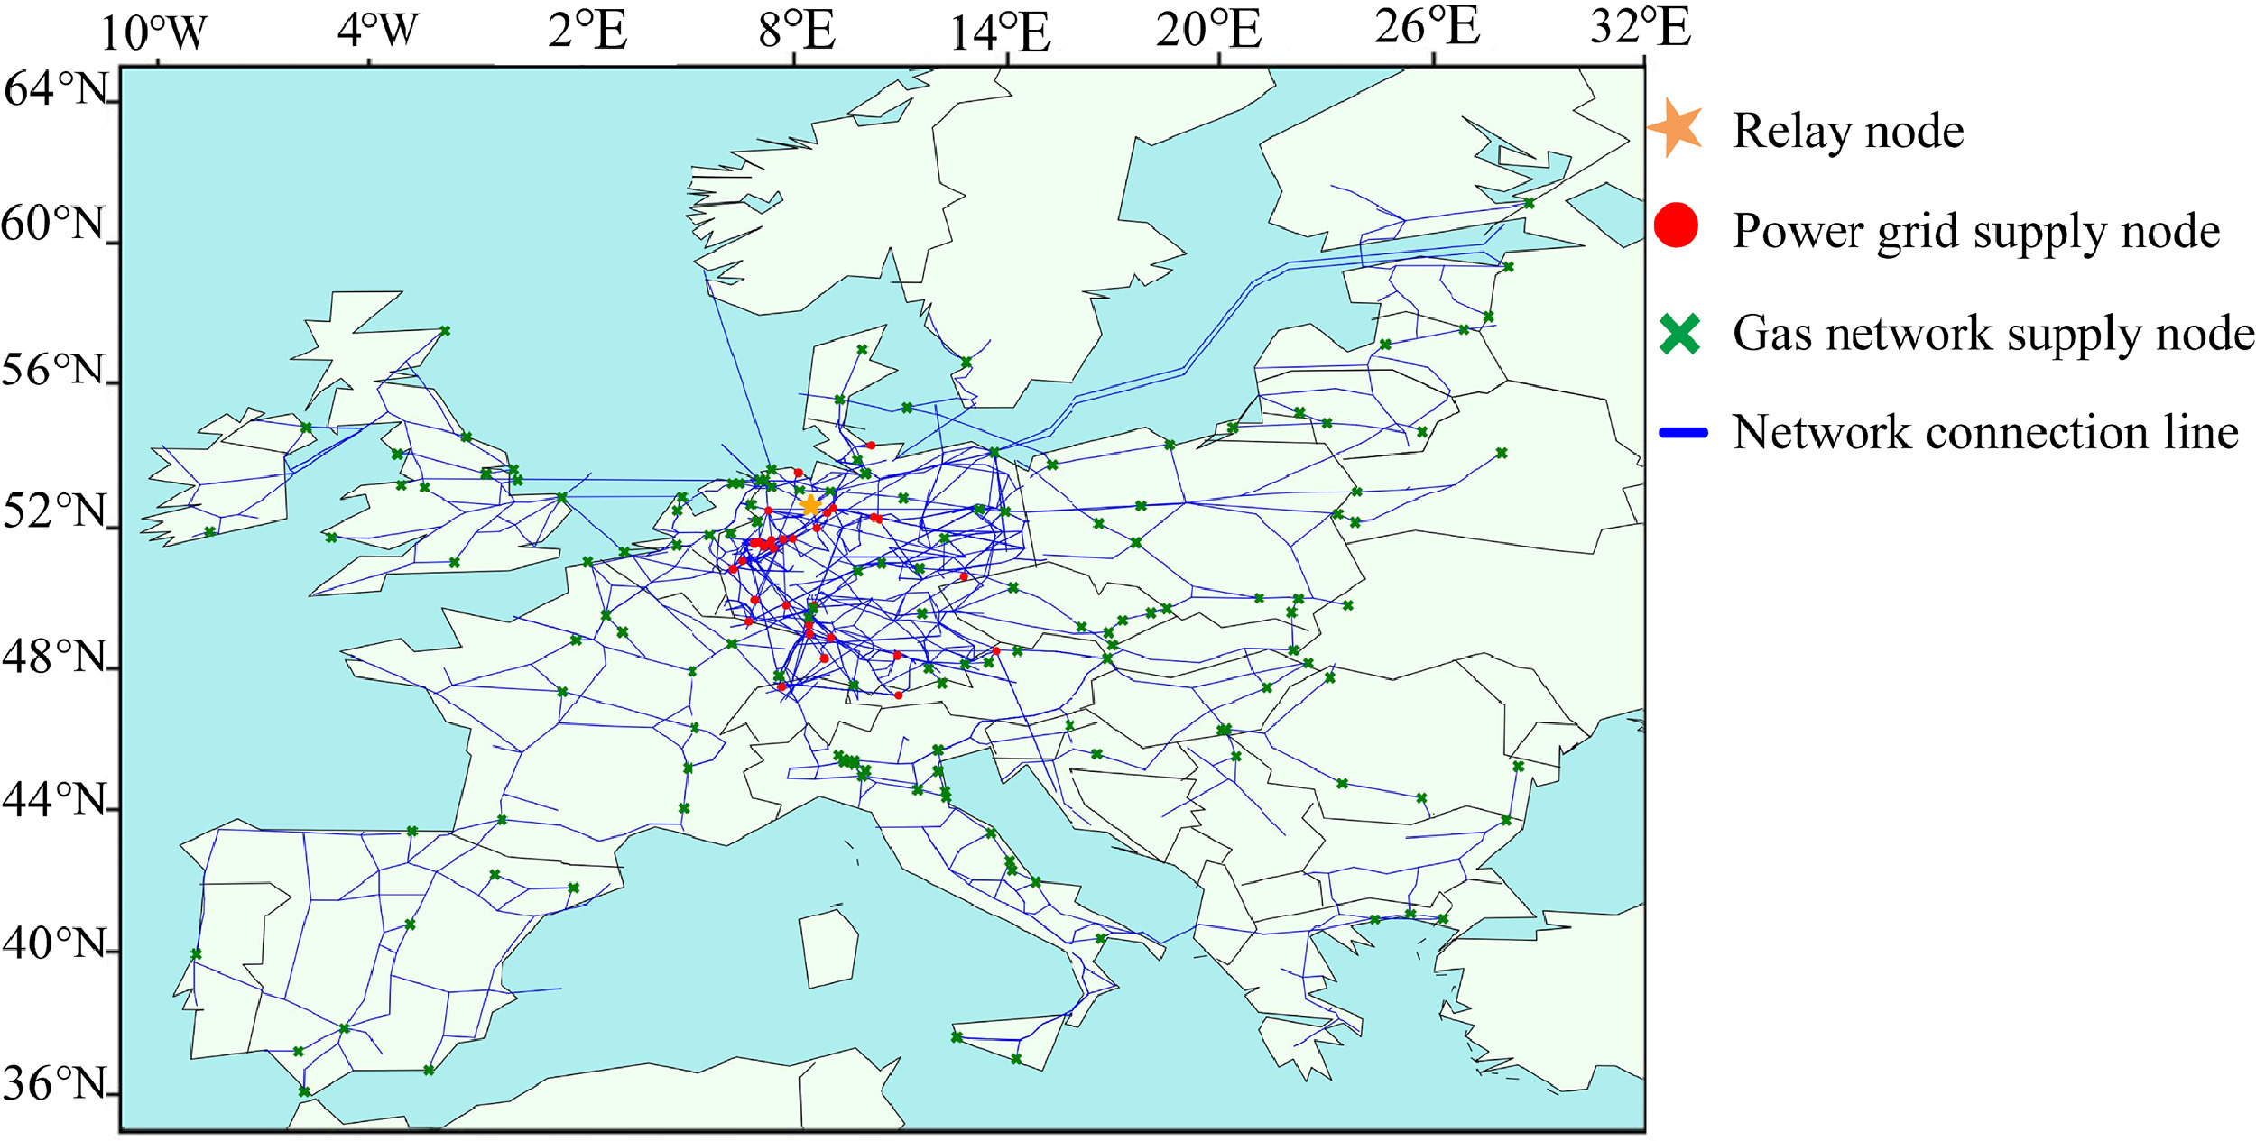
1. 引言
2. 基于复杂网络理论的PGIS建模
3. 脆弱性指数
4. 最短路径计算的近似算法
5. PGIS的脆弱性分析
6. 欧洲PGIS示例
7. 讨论
8. 结论
可以再使用第4节中提出的方法压缩网络。系统中的供电节点和供气节点作为landmark，其余节点以最小最短路径向附近的landmark分段收缩。收缩长度是节点与相应landmark之间的最短路径值。
此时，网络中的节点数减少到原始数量的 15%（1310 个节点 -> 192 个节点），从而达到预期大小。
然后，计算每个landmark与其他191个landmark之间的最短路径数（具体计算结果见附录表A2），选择最短路径总和最小的landmark作为中继节点（137号节点）。

Slide 22
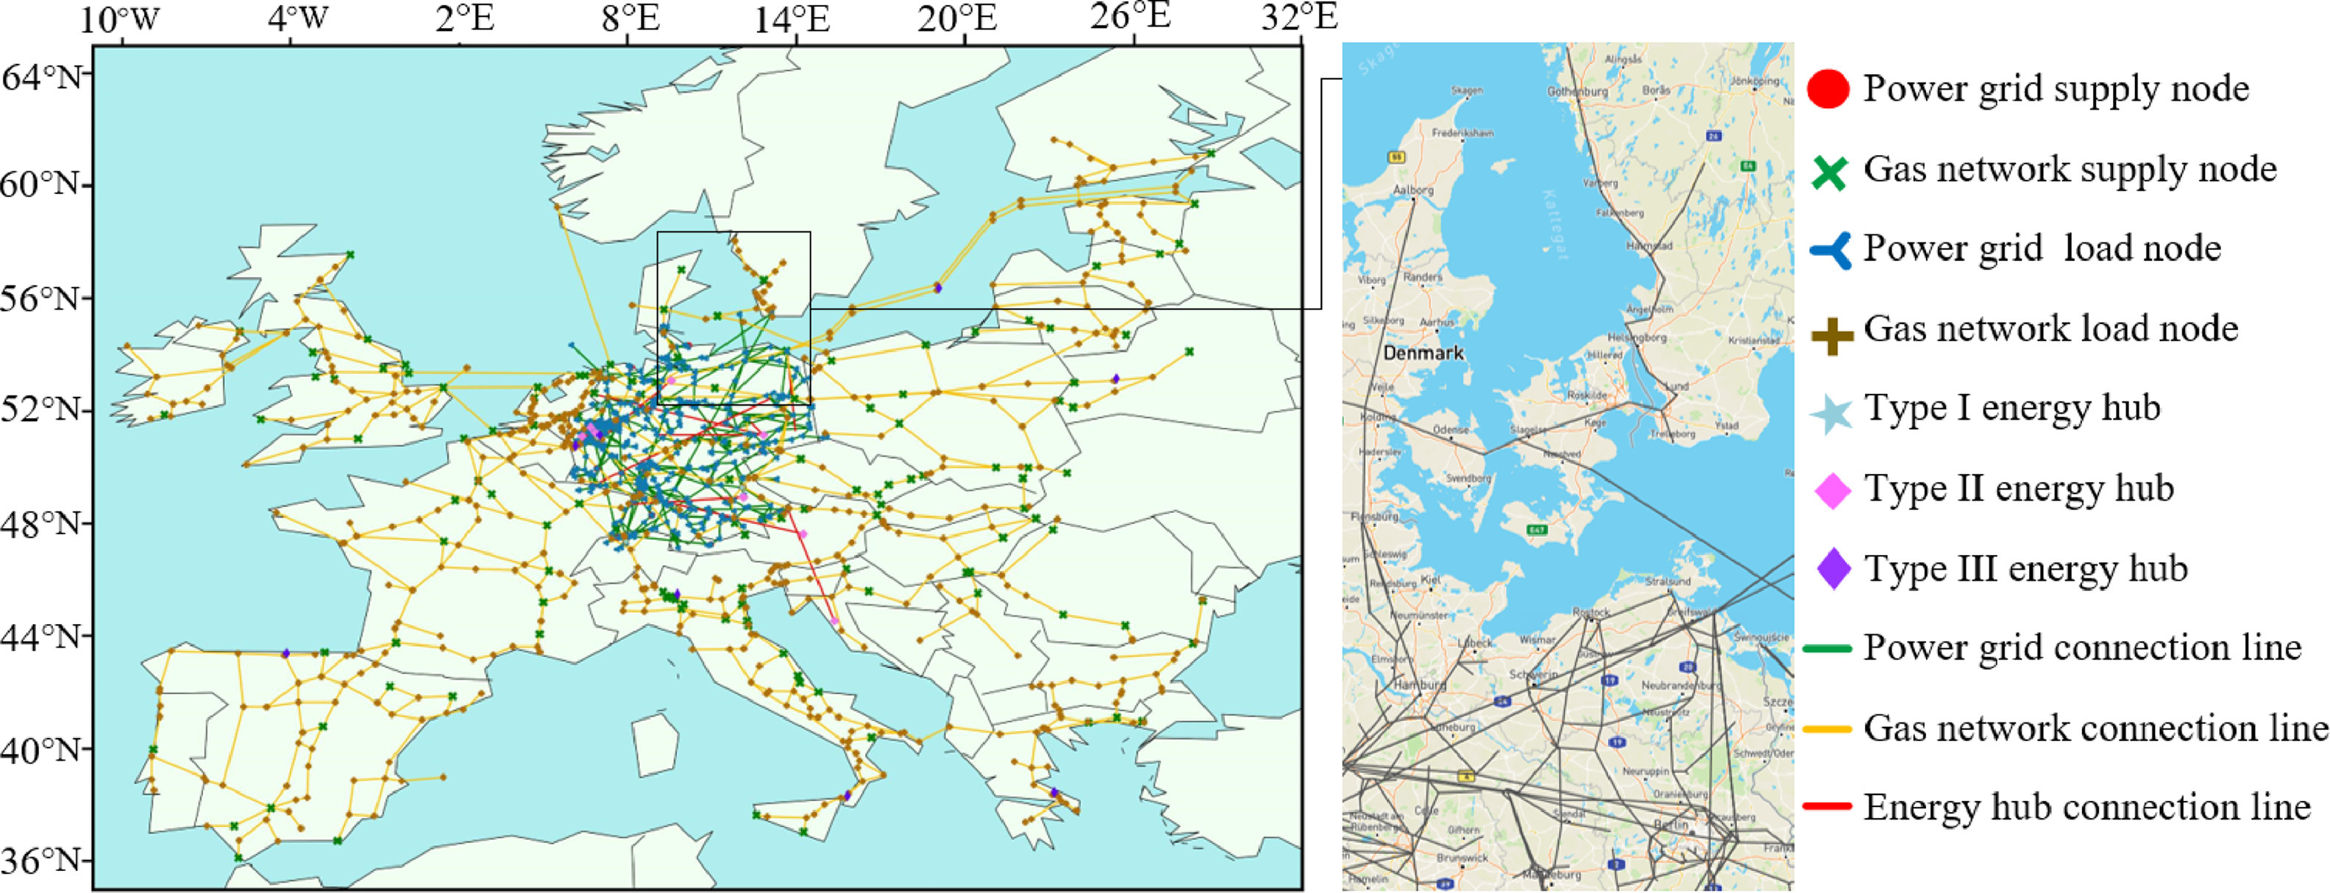
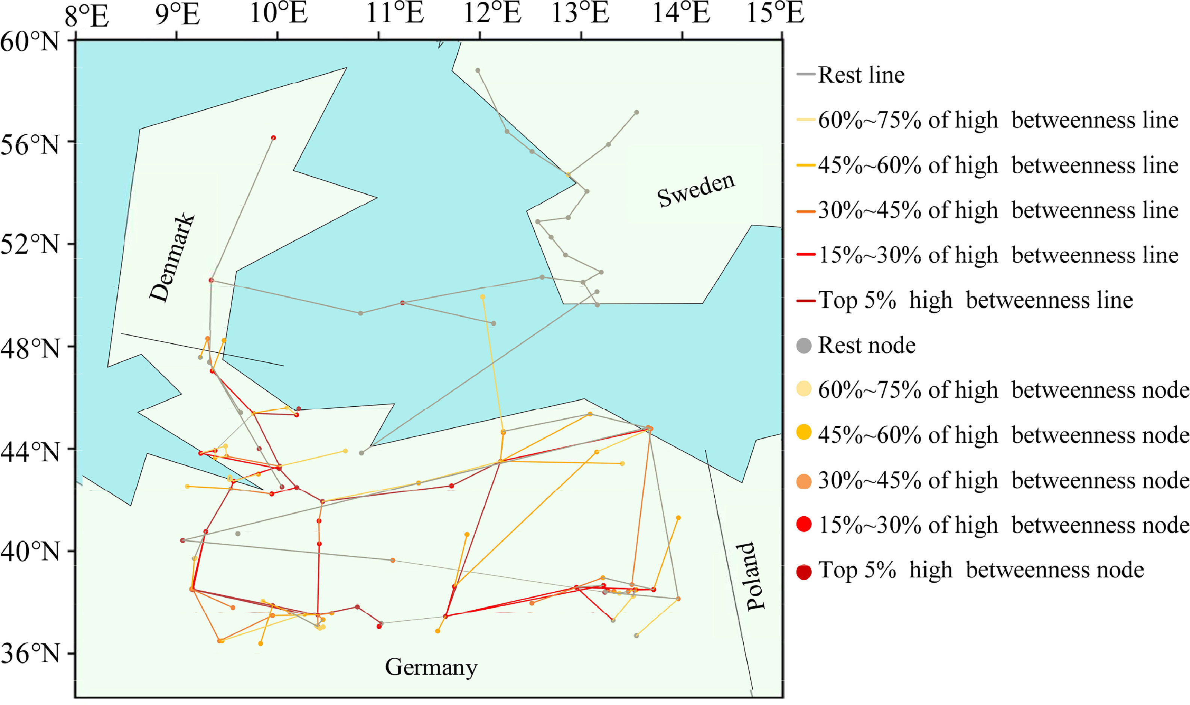
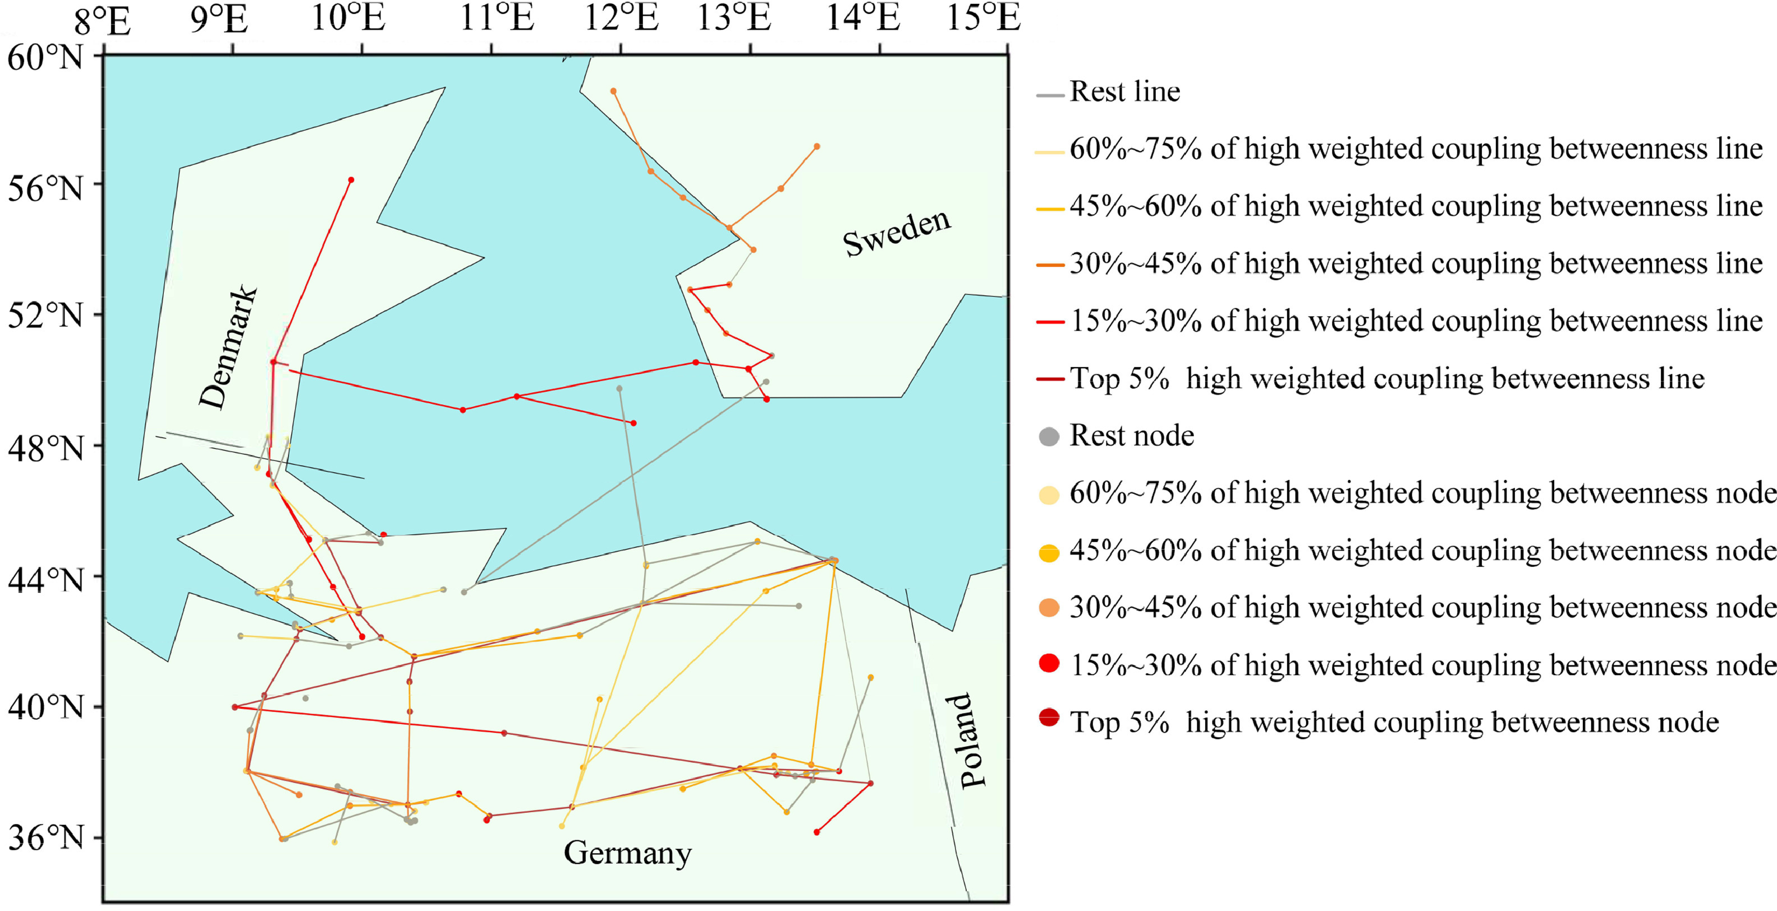
1. 引言
2. 基于复杂网络理论的PGIS建模
3. 脆弱性指数
4. 最短路径计算的近似算法
5. PGIS的脆弱性分析
6. 欧洲PGIS示例
7. 讨论
8. 结论
传统的最短路径算法效率低下，可能导致对大规模、高度复杂网络的权重耦合介数的计算不完全。
但作者也验证了小规模网络上的情况。
先取PGIS网络的一部分（北纬52–58°、东经9–14°， 123 个节点和 155 条线路），分别采用传统最短路径算法（Floyd），以及第4节的AA-SPC算法计算第3节提出的权重耦合介数。
Floyd
AA-SPC

Slide 23
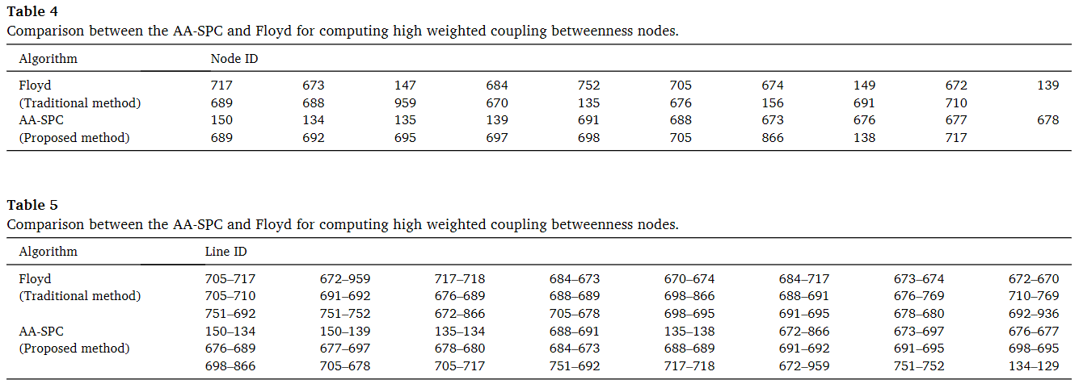
1. 引言
2. 基于复杂网络理论的PGIS建模
3. 脆弱性指数
4. 最短路径计算的近似算法
5. PGIS的脆弱性分析
6. 欧洲PGIS示例
7. 讨论
8. 结论
Floyd
AA-SPC
表 4 和表 5 显示了排名在前 15% 的节点和线，通过图与表的对比可以发现，识别的节点和线基本相同，但脆弱性优先级不同。
主要原因是相对较小的网络规模，其拓扑和节点/线路信息量有限。因此，AA-SPC可能导致网络压缩后信息不足，部分节点/线路的优先级发生变化。
Notes:
但是这里有个问题，表格显示计算的都是权重耦合介数，只不过再最短路径上用的算法不同，但图片显示的一个是介数中心性，一个是权重耦合介数。 应该是图片标注错误了，毕竟想要这里验证的是最短路径算法，而不是指标。

Slide 24
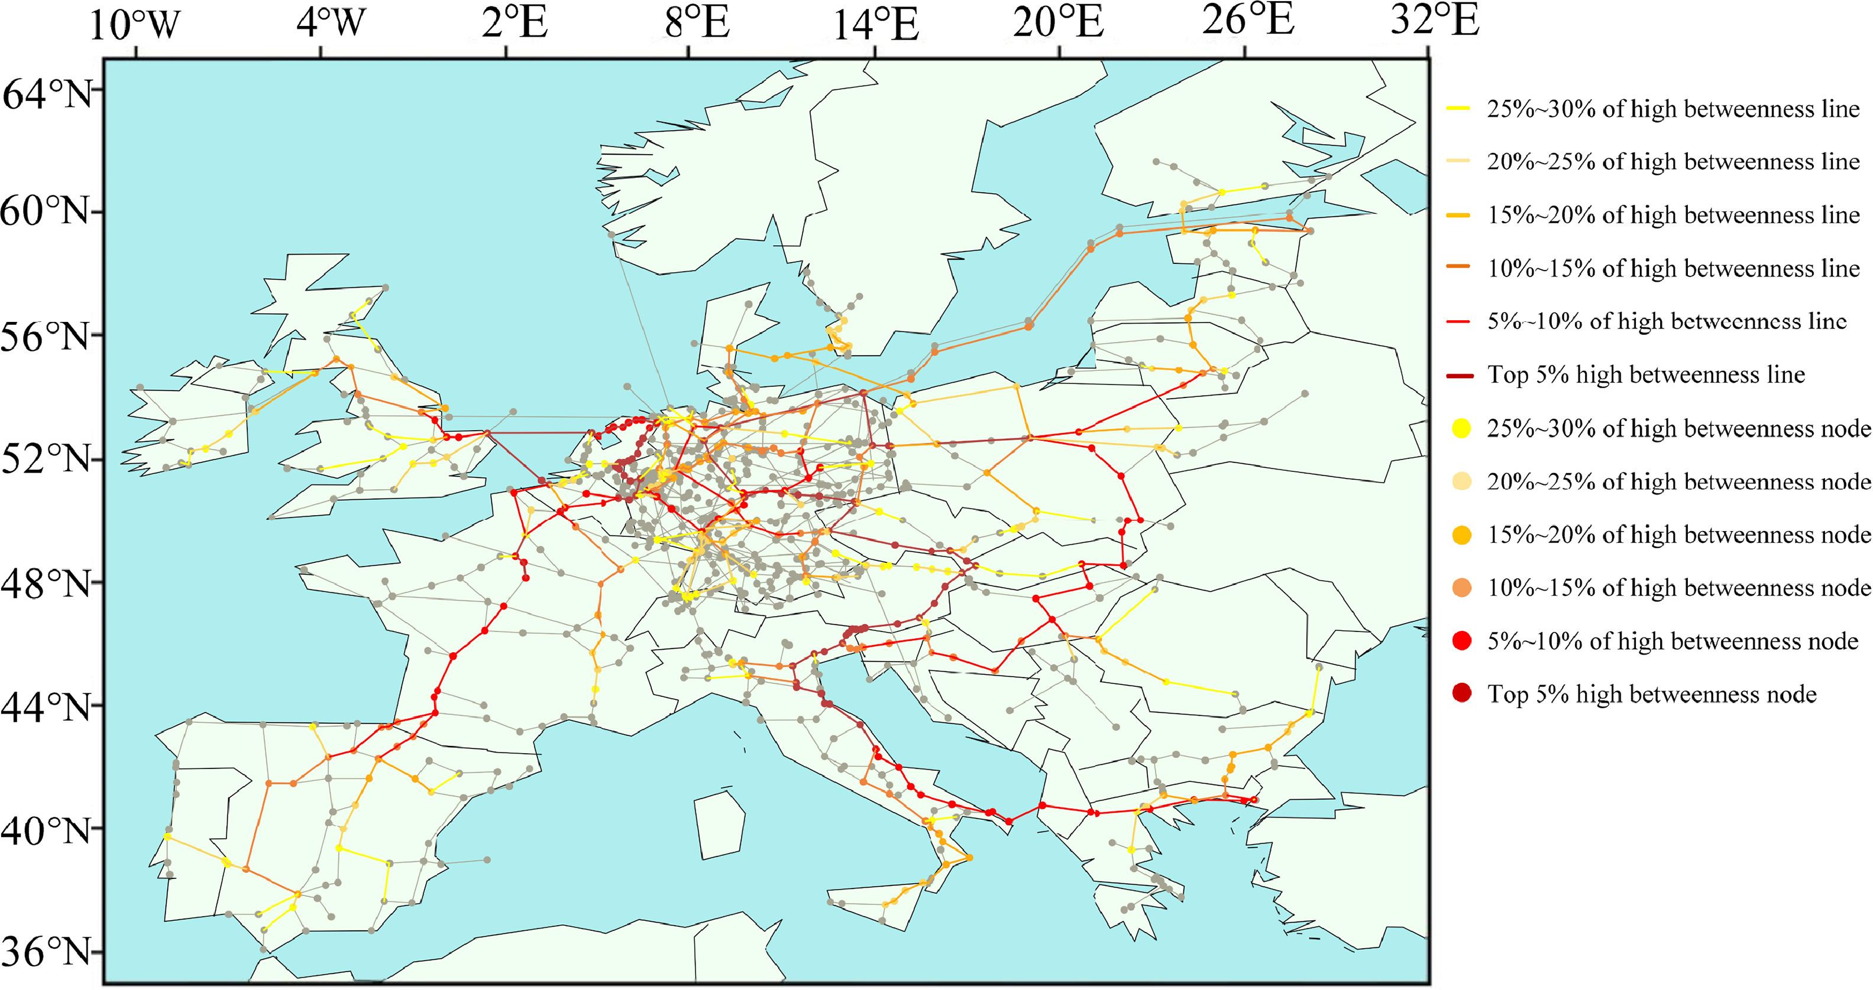
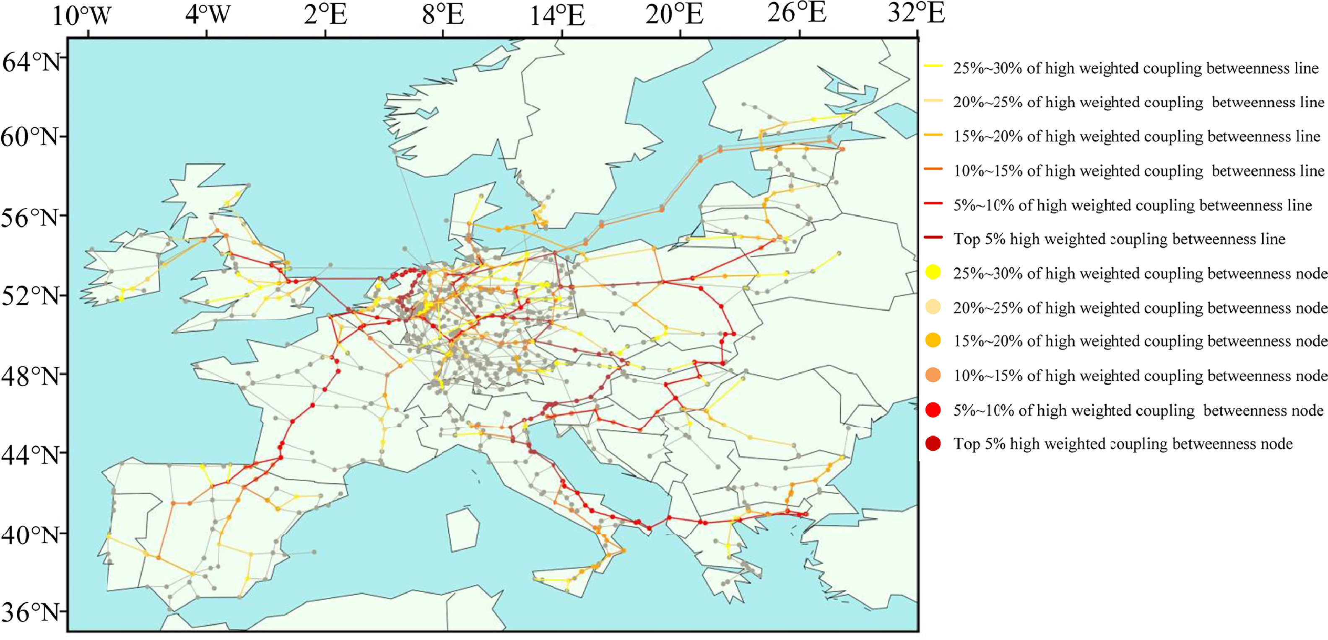
1. 引言
2. 基于复杂网络理论的PGIS建模
3. 脆弱性指数
4. 最短路径计算的近似算法
5. PGIS的脆弱性分析
6. 欧洲PGIS示例
7. 讨论
8. 结论
为了减轻网络压缩造成的信息丢失的影响，继续验证大规模网络的情况。
采用传统最短路径算法，计算介数中心性
采用AA-SPC最短路径算法，计算权重耦合介数
计算结果的前30%在图中显示。
前 5% 的节点和线（66 个节点和 95 条线）显示在附录表 3∼6 中。
Fig14. High betweenness node/line distribution (traditional graph method).
Fig15. High weighted coupling betweenness node/line distribution (proposed method).
Notes:
(traditional graph method) 计算的是介数中心性，但作者没指明，使用的是那种最短路径算法，应该是传统的
(proposed method) 就是用AA-SPC算最短路径，来计算权重耦合介数

Slide 25
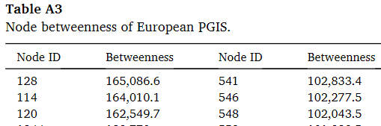
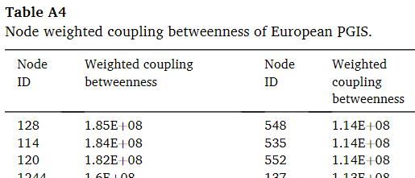
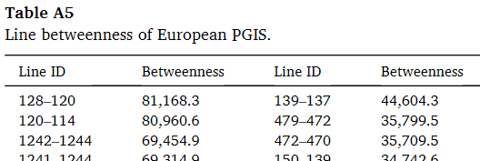
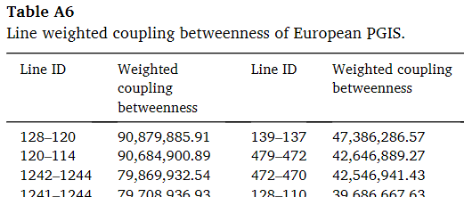
1. 引言
2. 基于复杂网络理论的PGIS建模
3. 脆弱性指数
4. 最短路径计算的近似算法
5. PGIS的脆弱性分析
6. 欧洲PGIS示例
7. 讨论
8. 结论
比较图14和图15，附录表A3～A6，可以看出本文方法和传统方法的结果存在一定差异。
例如，节点 133 和 131 以及边 313-312 和边 568-648 在附录表 A4 A6 中排名垫底，但不包括在附录表 A3 A5 中。
这表明，使用传统介数中心性，这些点不会被识别为关键点，而由于它们的权重耦合介数大，它们被识别为关键弱点。
这些链路可能不经常被大多数供能路径使用，但它们被一些高能供应设备大量使用。如果这些点受到攻击或破坏，将对整个欧洲PGIS产生重大影响。
因此，所提出的权重耦合介数可以识别传统方法可能忽略的关键弱点。

Slide 26

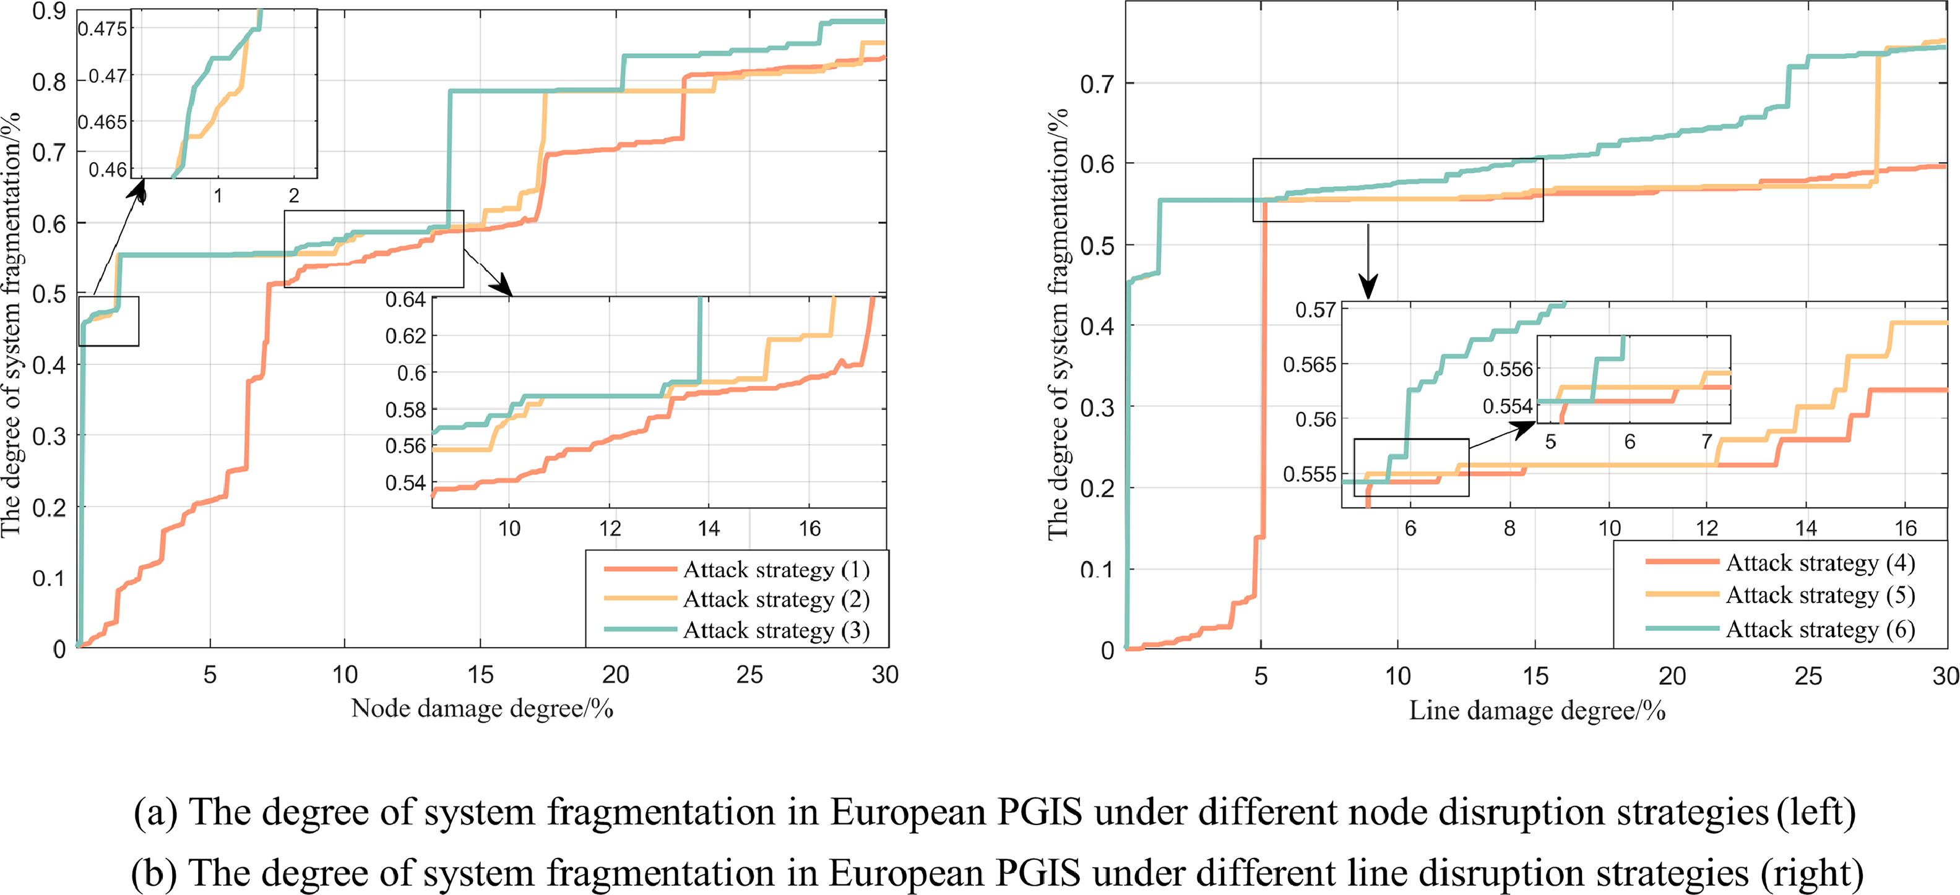
1. 引言
2. 基于复杂网络理论的PGIS建模
3. 脆弱性指数
4. 最短路径计算的近似算法
5. PGIS的脆弱性分析
6. 欧洲PGIS示例
7. 讨论
8. 结论
计算完上述指标，可以按照第5节的6种攻击策略，依次移除节点或线路，然后根据第5节提出的’系统碎片’和’介数损失差’来评估效果。
（1）随机，攻击节点 （2）基于介数中心性，攻击节点 （3）基于权重耦合介数，攻击节点
（4）随机，攻击连边 （5）基于介数中心性，攻击连边 （6）基于权重耦合介数，攻击边

Slide 27

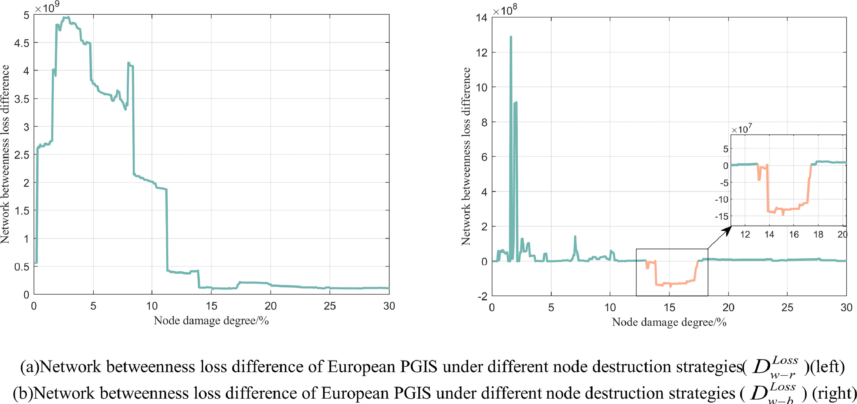
1. 引言
2. 基于复杂网络理论的PGIS建模
3. 脆弱性指数
4. 最短路径计算的近似算法
5. PGIS的脆弱性分析
6. 欧洲PGIS示例
7. 讨论
8. 结论
负值出现在后面，这表明先前确定的节点不具有特别显著的拓扑优势，但在能量方面更重要。
因此，当后面具有更大拓扑优势的节点被破坏时，轮到它们显着影响系统性能。
Notes:
BtwLoss w 是网络在权重耦合介数优先的攻击策略下，攻击前后的网络介数中心性之差
BtwLoss r 是网络在随机攻击策略下，攻击前后的网络介数中心性之差
BtwLoss b 是网络在介数中心性优先的攻击策略下，攻击前后的网络介数中心性之差
（a）中可以看出，当节点破坏程度小于10%时，优先破坏高权重耦合介数节点所产生的网络介数损失明显高于随机破坏节点所产生的网络中介损耗。
然而，当节点破坏程度在15%和30%之间时，优先破坏高权重耦合节点所产生的网络介数损失略高于随机破坏节点所产生的网络介数损耗。
这表明之前被破坏的节点已经导致网络介数显着降低，因此之后网络能量供应所剩无几。
（b）中可以看出，当节点损伤水平低于13%或介于17%和30%之间时，优先破坏高权重耦合节点所产生的网络介数损失高于优先破坏高介数中心性节点所产生的网络介数损耗，特别是在线路损坏的早期水平上。
这一观察结果表明，通过权重耦合介数性识别的节点在能量方面表现出更大的重要性。换句话说，在这些特定节点被破坏后，网络的持续能源供应能力将经历更明显的下降。
但是，当节点损坏水平介于 13 % 和 17 % 之间时，优先破坏高权重耦合节点所产生的网络介数损耗略低于优先破坏高介数节点所产生的网络介数损耗。
这表明先前确定的节点不具有特别显着的拓扑优势，但在能量方面更重要。
因此，当具有更大拓扑优势的节点被破坏时，轮到它们显着影响系统的能量动态（在前 30 个节点中只有这些拓扑优势较小的节点的子集被识别出来）。
总体而言，权重耦合介数对网络中脆弱链路的节点识别效果更好，且高权重耦合中介节点对网络中的能量转移具有关键影响。

Slide 28

1. 引言
2. 基于复杂网络理论的PGIS建模
3. 脆弱性指数
4. 最短路径计算的近似算法
5. PGIS的脆弱性分析
6. 欧洲PGIS示例
7. 讨论
8. 结论
对于边的介数损失差，也是同理，负值出现在后面，反而能说明，权重耦合介数考虑到了能量传输，比起单纯考虑网络拓扑性质，优先选出了对网络更重要的环节。
Notes:
BtwLoss w 是网络在权重耦合介数优先的攻击策略下，攻击前后的网络介数中心性之差
BtwLoss r 是网络在随机攻击策略下，攻击前后的网络介数中心性之差
BtwLoss b 是网络在介数中心性优先的攻击策略下，攻击前后的网络介数中心性之差’
对于边的介数损失差，也是同理，负值出现在后面，反而能说明，权重耦合介数考虑到了能量传输，比起单纯考虑网络拓扑性质，优先选出了对网络更重要的环节。

Slide 29

1. 引言
2. 基于复杂网络理论的PGIS建模
3. 脆弱性指数
4. 最短路径计算的近似算法
5. PGIS的脆弱性分析
6. 欧洲PGIS示例
7. 讨论
8. 结论
继续验证所提出的权重耦合介数的有效性，对PGIS中的节点128（具有最高的权重耦合结束的节点）及其相邻节点（节点110、120和137）应用了保护措施。此外，还对128-120线（权重耦合介数最高）及其相邻线（128-120、128-110和128-137线）实施了保护措施。
保护措施分为四个等级，相当节点边在攻击下不直接失效，而是降为其原始供能能力的20%、40%、60%和80%
观察增强系统在攻击策略（3）、（6）下的能源供应能力。
Notes:
整个第七章都感觉是为了补充实验的，除了实验他还对之前提出的指标做了改进，感觉是被拒了之后拼凑上去的，和前面几章有一点割裂

Slide 30

1. 引言
2. 基于复杂网络理论的PGIS建模
3. 脆弱性指数
4. 最短路径计算的近似算法
5. PGIS的脆弱性分析
6. 欧洲PGIS示例
7. 讨论
8. 结论
可以看到节点128和边128-120，在不同的保护程度下，其收到攻击时，系统总权重耦合介数最低。
按照附录表中的计算结果，节点128和边128-120的权重耦合介数也是最高的，作者以此来说明：在表格中排名靠前的点在损坏后对系统的影响更为明显，突出了识别关键弱点的重要性。
但这个结论或许有点牵强？因为选取节点边的标准，和评价系统的标准，都是权重耦合介数，自己给自己打分。
Notes:
Z轴是系统节点/边总权重耦合介数
左轴是不同的节点边
右轴是防护措施等级
左右各两种排序
整个第七章都感觉是为了补充实验的，除了实验他还对之前提出的指标做了改进，感觉是被拒了之后拼凑上去的，和前面几章割裂比较大

Slide 31


1. 引言
2. 基于复杂网络理论的PGIS建模
3. 脆弱性指数
4. 最短路径计算的近似算法
5. PGIS的脆弱性分析
6. 欧洲PGIS示例
7. 讨论
8. 结论
在攻击策略（3）、攻击策略（6）下，当节点128（上图）和线128-120（下图）施加不同的保护水平时，观察周围节点/线的权重耦合介数损失。
大多数节点和线路的权重耦合介数损失随着保护级别的增加而逐渐减小。这反映了实施保护措施对增强系统抵抗破坏能力的积极影响。
然而，节点111及其连接的线路111–110，它们的权重耦合介数损失不会随着保护级别的增加而变化。这表明，尽管节点111与节点128非常接近，甚至直接连接，但权重耦合介数涉及的实际路径可能会经过更短的距离，而不是图中的节点边。
可能作者想说明高权重耦合介数节点边不涉及的环节，是相对不重要的。
Notes:
是权重耦合损失
不是前面的介数损失差
附录还有别的节点和边的雷达图

Slide 32

1. 引言
2. 基于复杂网络理论的PGIS建模
3. 脆弱性指数
4. 最短路径计算的近似算法
5. PGIS的脆弱性分析
6. 欧洲PGIS示例
7. 讨论
8. 结论
这六个指标是作者从别的文章里参考的，将节点128和边128-120效率降低90%时，继续观察周围节点边的这六个指标的表现
Notes:
（不知道凑数的，还是想用别人的指标来验证自己方法的效果）

Slide 33




1. 引言
2. 基于复杂网络理论的PGIS建模
3. 脆弱性指数
4. 最短路径计算的近似算法
5. PGIS的脆弱性分析
6. 欧洲PGIS示例
7. 讨论
8. 结论
Notes:
他每张表格都配了一段文字，每段文字基本意思都相同，就搞得文章特别长。

Slide 34



1. 引言
2. 基于复杂网络理论的PGIS建模
3. 脆弱性指数
4. 最短路径计算的近似算法
5. PGIS的脆弱性分析
6. 欧洲PGIS示例
7. 讨论
8. 结论
(32)
(33)
(34)

Slide 35


1. 引言
2. 基于复杂网络理论的PGIS建模
3. 脆弱性指数
4. 最短路径计算的近似算法
5. PGIS的脆弱性分析
6. 欧洲PGIS示例
7. 讨论
8. 结论
(35)
(36)
(37)
(38)
(39)
(40)

Slide 36

1. 引言
2. 基于复杂网络理论的PGIS建模
3. 脆弱性指数
4. 最短路径计算的近似算法
5. PGIS的脆弱性分析
6. 欧洲PGIS示例
7. 讨论
8. 结论
（a）：权重耦合介数的计算路径 （b）：权重耦合介数 （c）：介数中心性; （d）：计算结果为介数中心性（使用HVDC） （e）：计算结果为介数中心性（带电压电平）
利用第3节中的10总线网络，针对刚才两次改进的权重耦合介数指标，进行了演示（d）（e）。
与第3节中最初的权重耦合介数（b）比较，HVDC和电压级别的加入引起了系统中特定线路和节点的权重耦合介数的变化。
然而，值得注意的是，尽管指标进行了更新，识别系统中的关键弱点仍保持一致。
这表明第3节提出的权重耦合介数具有一定的有效性，并可根据不同的系统类型和组件特性进行进一步的精细化。
Notes:
他这看起来结合实际的一通操作，结果又说和初始的指标相比没有区别，感觉他在凑数应付审稿人的意见

Slide 37
1. 引言
2. 基于复杂网络理论的PGIS建模
3. 脆弱性指数
4. 最短路径计算的近似算法
5. PGIS的脆弱性分析
6. 欧洲PGIS示例
7. 讨论
8. 结论
贡献：
提出的权重耦合介数，不仅考虑了拓扑结构，还考虑了现实的能量传输
通过能量枢纽来耦合两个网络，并对于权重耦合介数考虑了能量损失
基于缓存的思想，通过一种压缩网络办法，提出了AA-SPC近似最短路径算法，提升了在大规模网络上的计算效率
系统鲁棒性评估：通过制定多种攻击策略和使用“系统碎片”及“介数损失差”的指标，对本文提出的方法进行了全面的实验评估。
不足：
虽然电网、燃气网有数据集，但耦合节点仅仅考虑距离来设置，是假设的。
缺乏重分配的考虑：脆弱性评估中未涉及系统的动态调整，如天然气子系统的压力阈值和电网子系统的功率平衡，这限制了评估的全面性。

